Slide 1
Хранилище данных - NAS
На основе курса Академии Huawei: NAS Storage
Преподаватель - Александр Шкребец. Санкт-Петербург, 2025

Slide 2
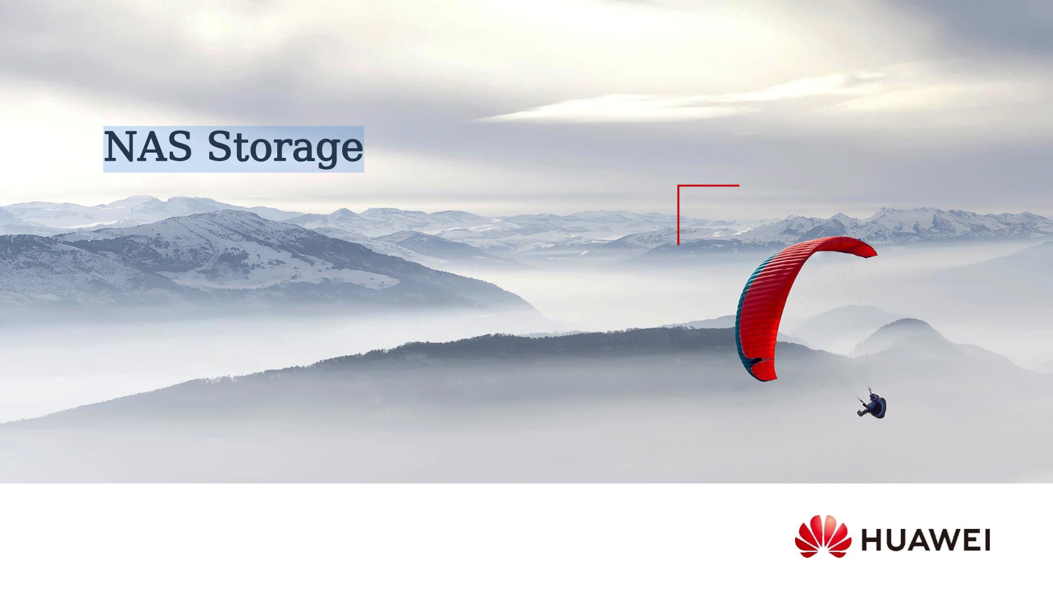
Преподаватель - Александр Шкребец. Санкт-Петербург, 2024 ​

Slide 3
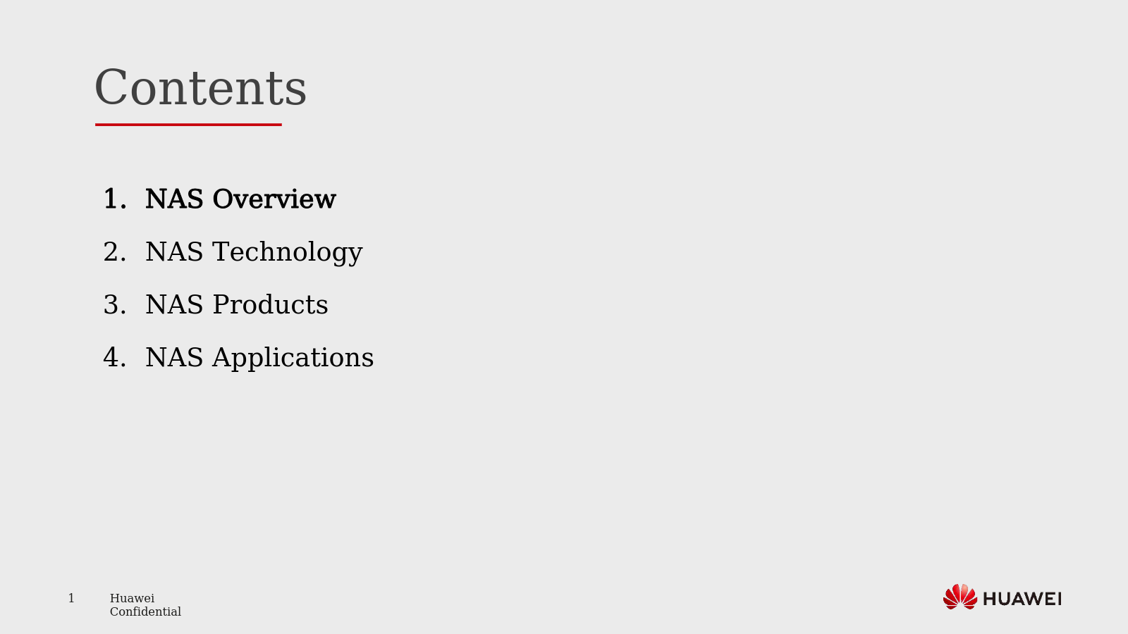
Notes:
Слайд 2: Содержание
Текст: Презентация состоит из четырех основных разделов:
Обзор NAS.
Технологии NAS.
Продукты.
Применение.

Slide 4
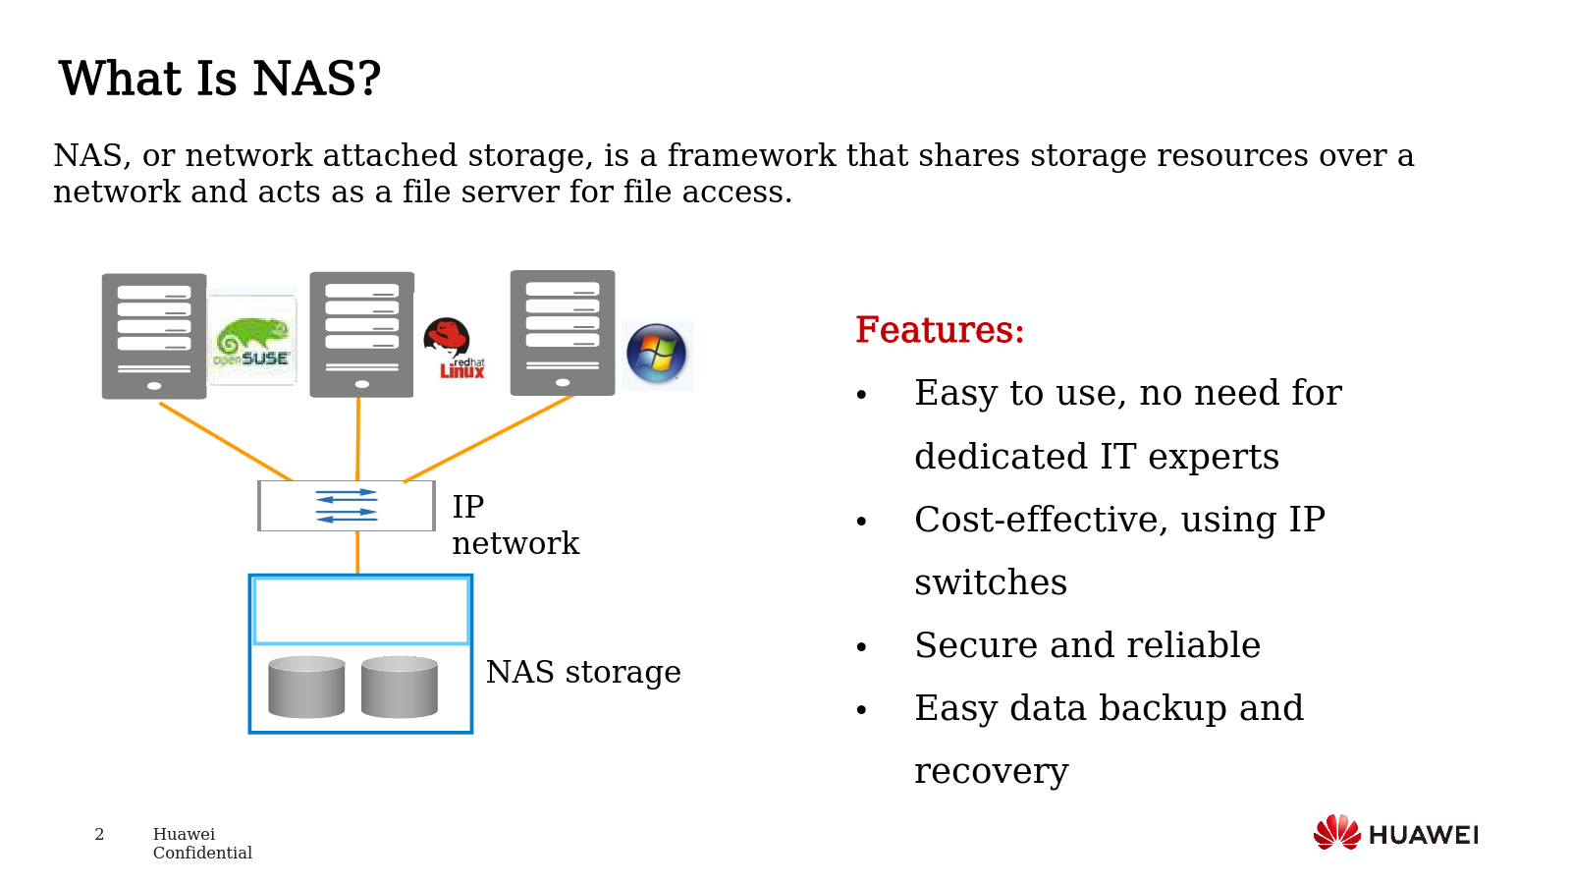
Notes:
Что такое NAS?
Текст: NAS, или сетевое хранилище, — это архитектура, которая предоставляет общие ресурсы хранения по сети и функционирует как файловый сервер для доступа к файлам.
Ключевые особенности:
Простота использования, не требует выделенных IT-специалистов.
Экономическая эффективность за счет использования IP-коммутаторов.
Безопасность и надежность.
Простое резервное копирование и восстановление данных.
NAS, или сетевое хранилище, представляет собой структуру, которая совместно использует ресурсы хранения по сети и действует как файловый сервер для доступа к файлам.
Особенности:
• Простота использования, нет необходимости в специализированных ИТ-специалистах
• Экономичность, использование IP-коммутаторов
• Безопасность и надежность
• Простота резервного копирования и восстановления данных

Slide 5
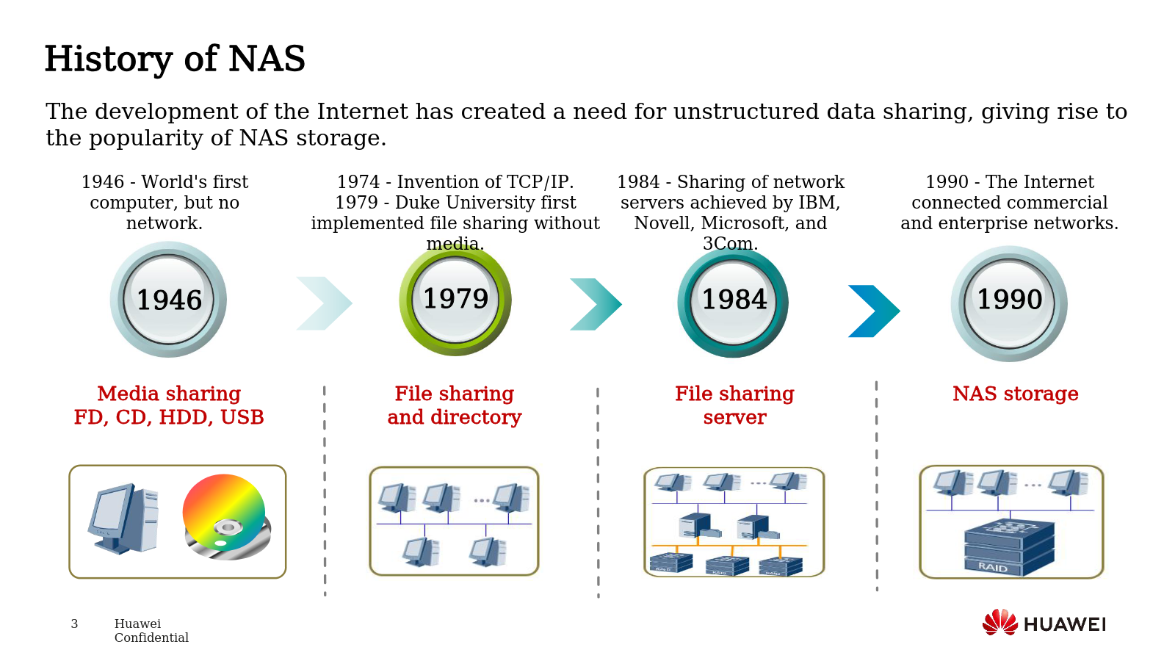
Notes:
Развитие Интернета создало потребность в неструктурированном обмене данными, что привело к росту популярности хранилищ NAS.
1946 - Первый в мире компьютер, но без сети.
История NAS
Текст: Развитие Интернета создало потребность в обмене неструктурированными данными, что привело к популярности NAS-хранилищ.
Хронология:
1946 — Первый компьютер, без сети.
1974 — Изобретение TCP/IP.
1979 — Первый обмен файлами без носителей.
1984 — Общие сетевые серверы.
1990 — Коммерциализация Интернета.
Эволюция носителей: от медиа-шеринга к файловым серверам и NAS.
1974 - Изобретение TCP/IP.
1979 - Университет Дьюка впервые реализовал обмен файлами без носителей.
1984 - Совместное использование сетевых серверов достигнуто IBM, Novell, Microsoft и 3Com.
1990 - Интернет соединил коммерческие и корпоративные сети.

Slide 6
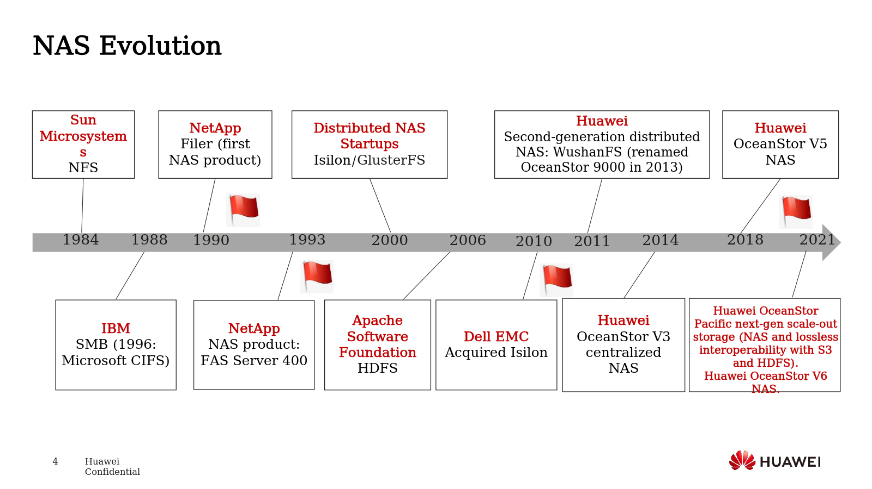
Notes:
Слайд 5: Эволюция NAS
Текст: Эволюция NAS включает вклад различных компаний.
Sun Microsystems: NFS, NetApp Filer, Isilon/GlusterFS.
IBM: SMB/CIFS.
Huawei: Второе поколение распределенных NAS — WushanFS (переименован в OceanStor 9000), а также линейки продуктов OceanStor V3, V5, V6 и масштабируемое хранилище OceanStor Pacific.

Slide 7
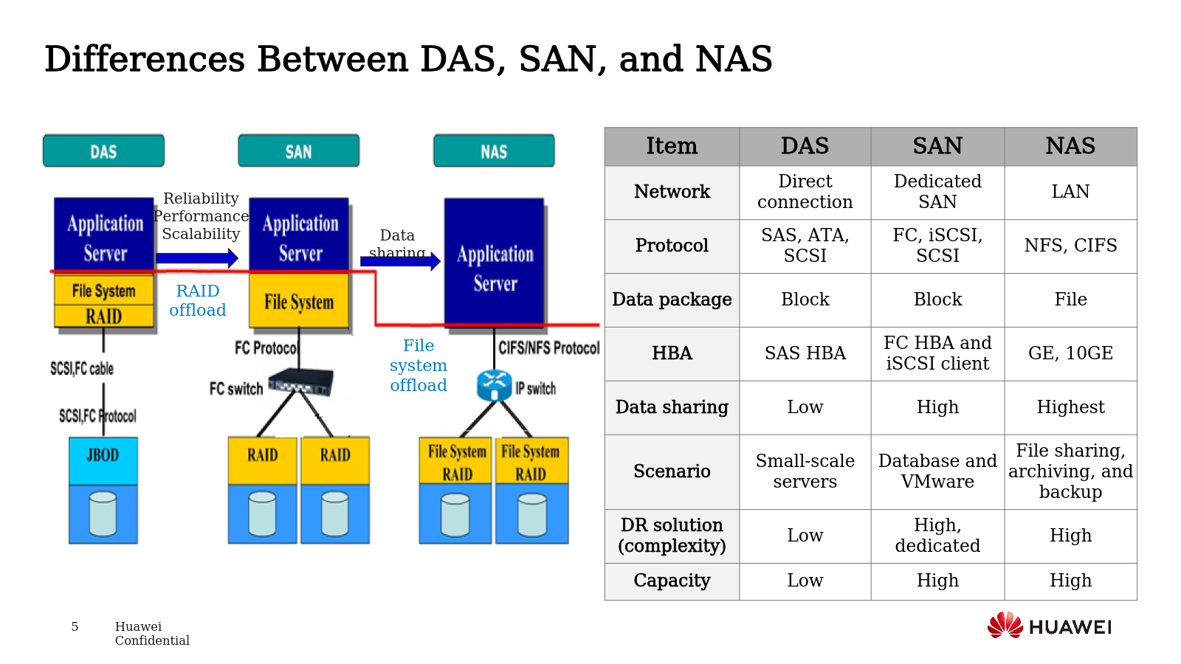
Notes:
Различия между DAS, SAN и NAS
Текст: Ключевые различия между архитектурами хранения данных.
DAS (прямое подключение): Сеть — прямое соединение, протоколы — SAS/ATA/SCSI, данные — блочные, сценарии — малые серверы.
SAN (сеть хранения данных): Сеть — выделенная SAN, протоколы — FC/iSCSI, данные — блочные, сценарии — СУБД и виртуализация.
NAS (сетевое хранилище): Сеть — LAN, протоколы — NFS/CIFS, данные — файловые, сценарии — файловый обмен, архивация, резервное копирование. Обладает наивысшей степенью разделения данных.

Slide 8
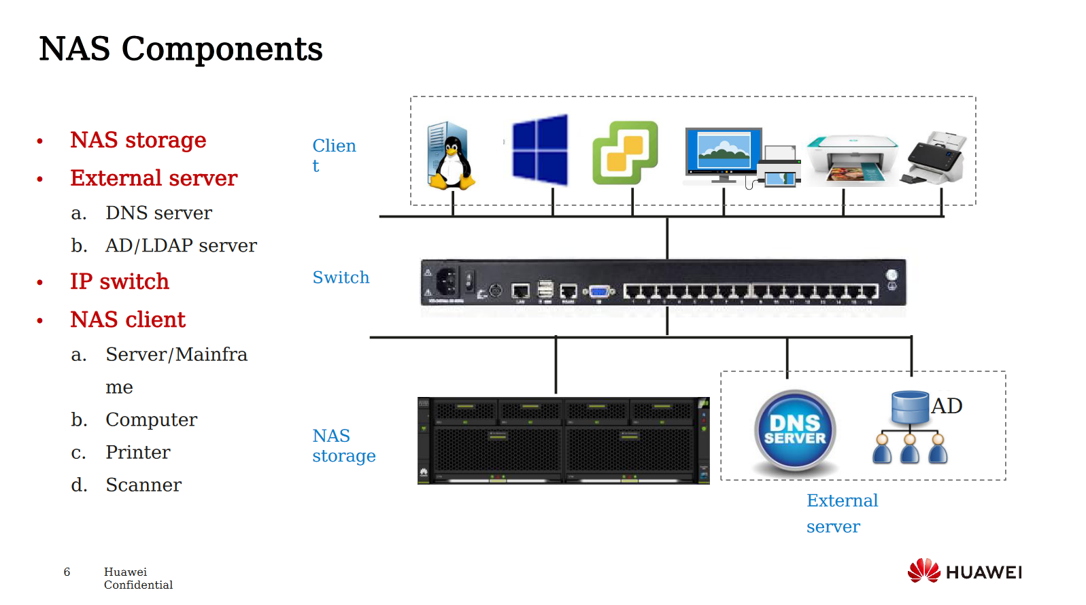
Notes:
Компоненты NAS
Текст: Типичная инфраструктура NAS включает в себя:
NAS-хранилище.
Внешние серверы: DNS, AD/LDAP.
IP-коммутатор.
NAS-клиенты: серверы, компьютеры, принтеры, сканеры.

Slide 9
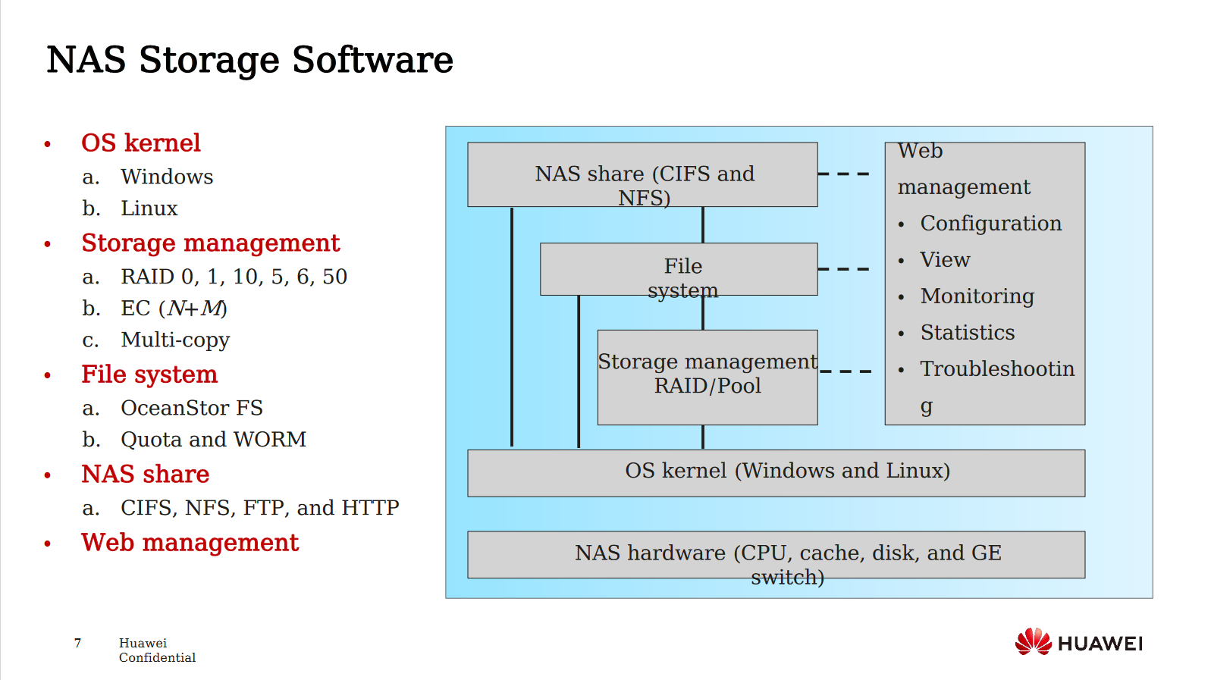
Notes:
Программное обеспечение NAS-хранилища
Текст: Программный стек NAS состоит из нескольких уровней:
Ядро ОС: Windows, Linux.
Управление хранилищем: RAID, Erasure Coding, мультикопирование.
Файловая система: OceanStor FS, квоты, WORM.
Общий доступ: протоколы CIFS, NFS, FTP, HTTP.
Веб-управление: настройка, мониторинг, диагностика.
Аппаратная основа — CPU, кэш, диски, GE-коммутатор.

Slide 10
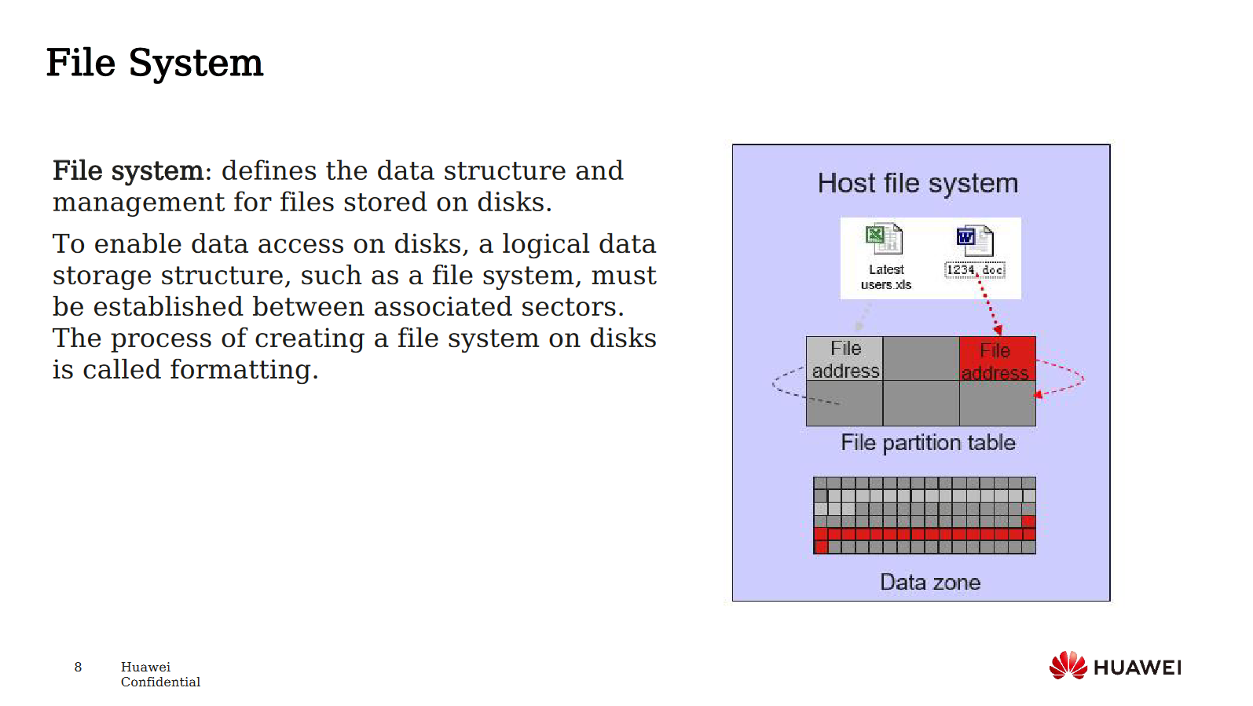
Notes:
Файловая система
Текст: Файловая система определяет структуру данных и управление файлами на дисках. Для доступа к данным необходимо создать логическую структуру хранения между секторами. Этот процесс называется форматированием.
Файловая система:
определяет структуру данных и управление для файлов, хранящихся на дисках.
Чтобы обеспечить доступ к данным на дисках, между связанными секторами должна быть установлена логическая структура хранения данных, такая как файловая система.
Процесс создания файловой системы на дисках называется форматированием.

Slide 11
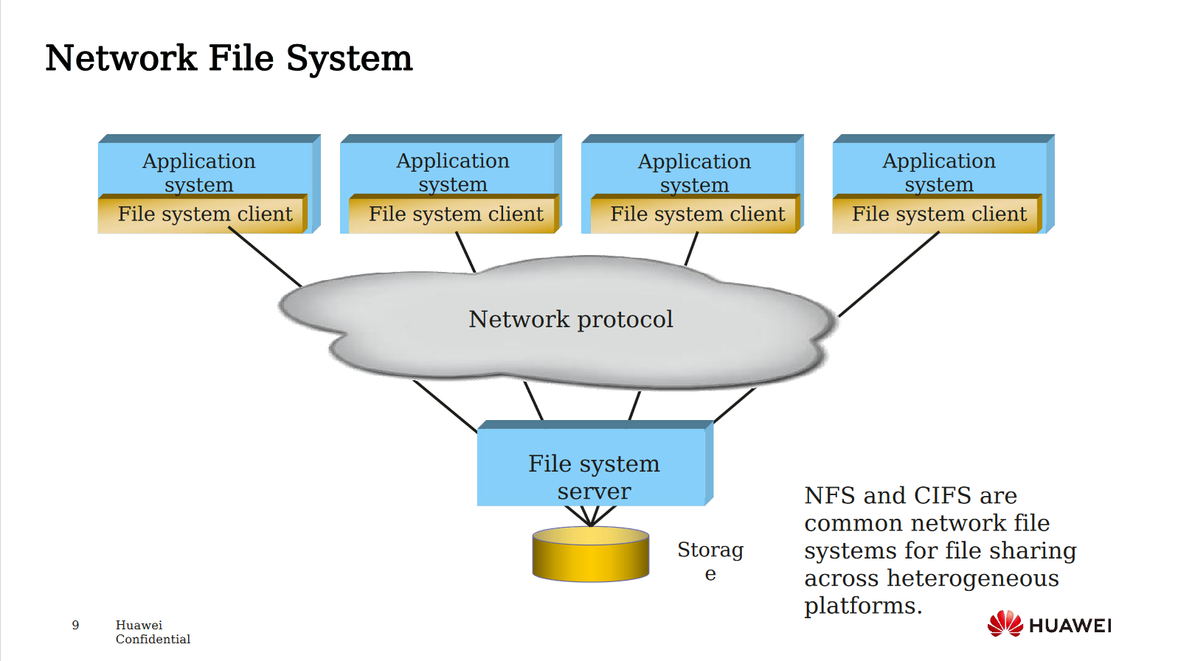
Notes:
Сетевая файловая система
Текст: Сетевые файловые системы, такие как NFS и CIFS, позволяют осуществлять файловый обмен между гетерогенными платформами. Клиенты файловой системы обращаются через сетевой протокол к файловому серверу, который взаимодействует с системой хранения.
NFS и CIFS — это распространенные сетевые файловые системы для обмена файлами на разнородных платформах.

Slide 12
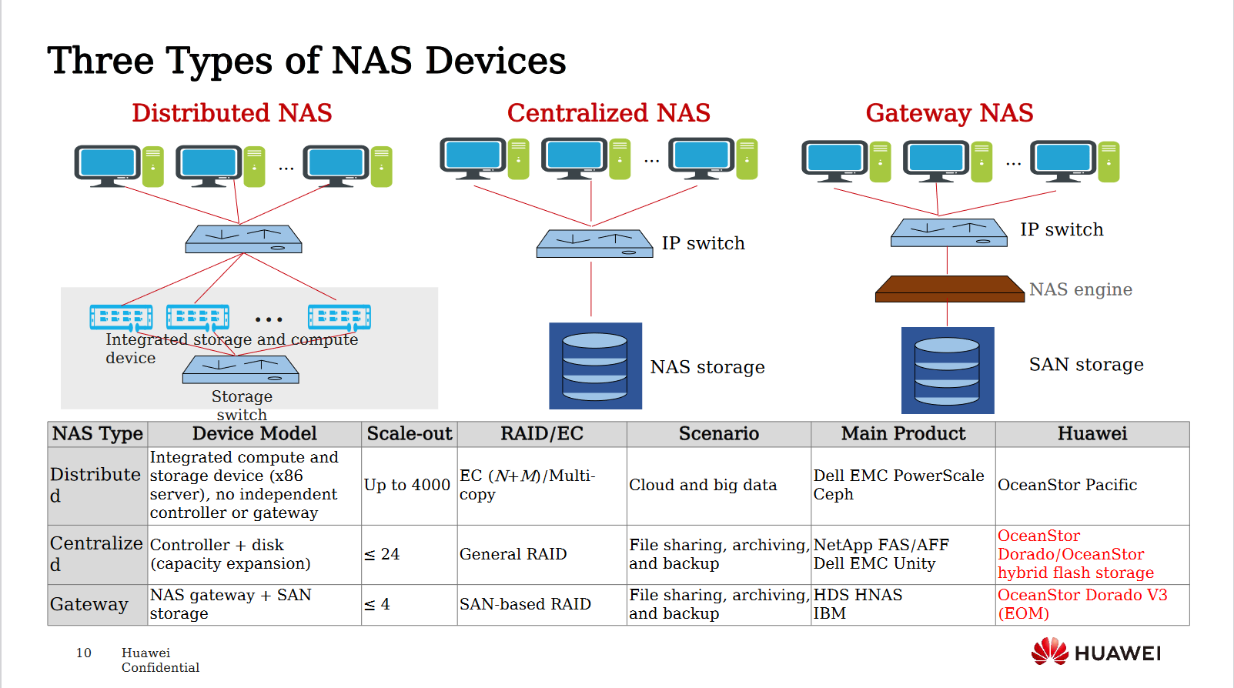
Notes:
Три типа устройств NAS
Текст: Существует три основных типа NAS:
Распределенный (Scale-Out): Интегрированное устройство (x86), масштабирование до 4000 узлов, использование Erasure Coding. Сценарии: облако, большие данные. Продукт Huawei: OceanStor Pacific.
Централизованный: Контроллер + диски, масштабирование до 24 контроллеров, стандартный RAID. Сценарии: файловый обмен, архивация. Продукты Huawei: OceanStor Dorado, гибридные Flash-системы.
Шлюзовый (Gateway): NAS-шлюз + SAN-хранилище, масштабирование до 4 шлюзов, RAID на основе SAN. Сценарии: файловый обмен, архивация.

Slide 13
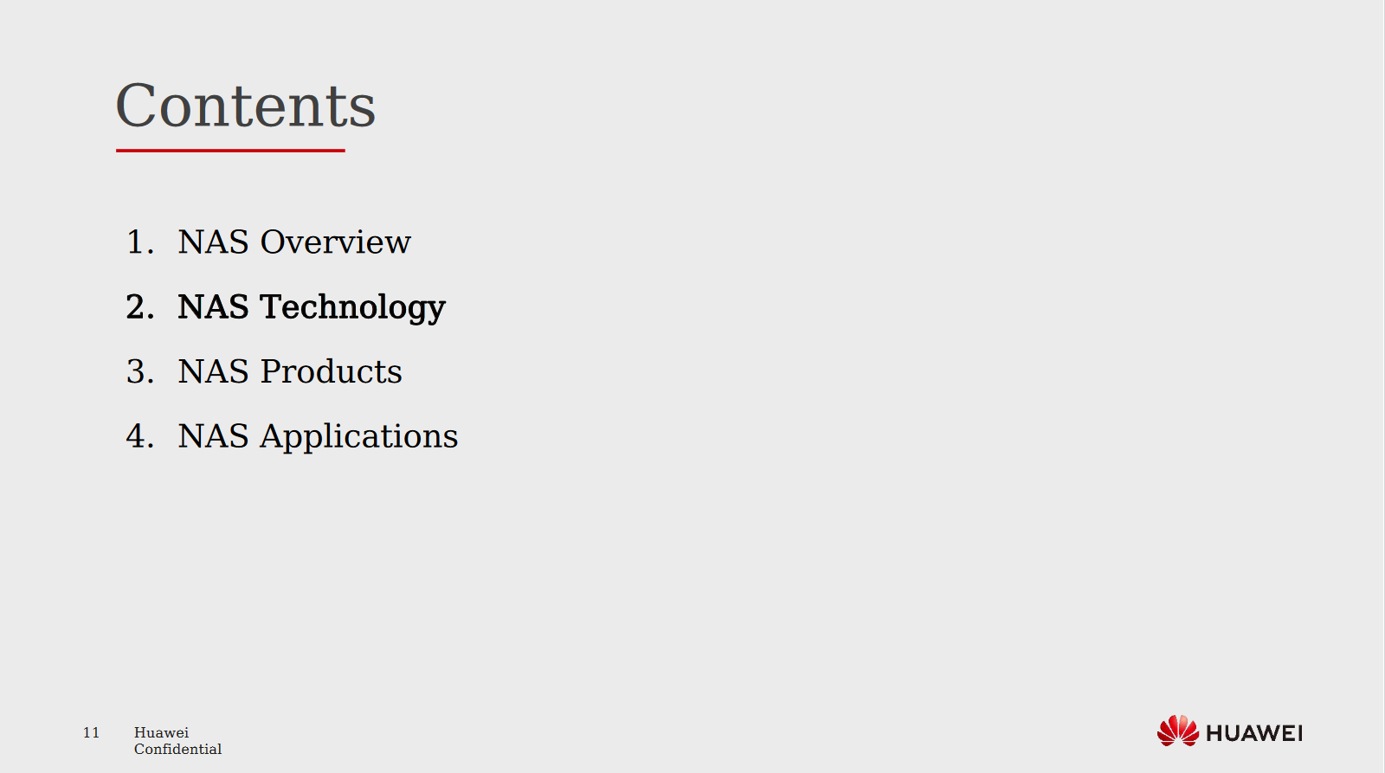
Notes:
Содержание (Раздел 2)
Текст: Переходим ко второму разделу: Технологии NAS.

Slide 14
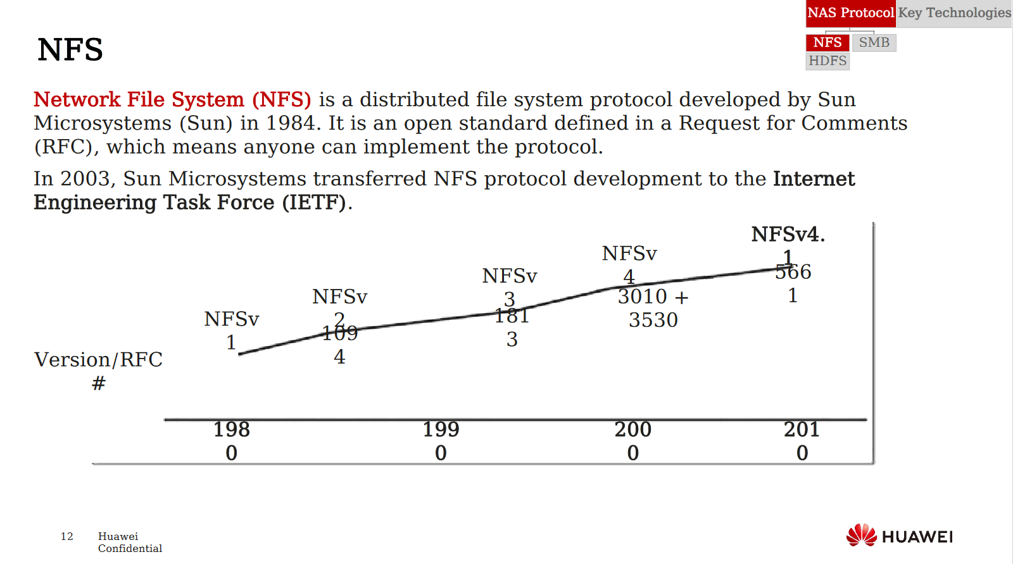
Notes:
NFS
Текст: NFS — это распределенный файловый протокол, разработанный Sun Microsystems в 1984 году. Это открытый стандарт, описанный в RFC. С 2003 года разработка протокола передана IETF.
Представлены различные версии протокола: NFSv2, v3, v4, v4.1, v4.2.
Сетевая файловая система (NFS) — это протокол распределенной файловой системы, разработанный Sun Microsystems (Sun) в 1984 году.
Это открытый стандарт, определенный в RFC, что означает, что любой может реализовать протокол.
В 2003 году Sun Microsystems передала разработку протокола NFS в Internet Engineering Task Force (IETF).

Slide 15
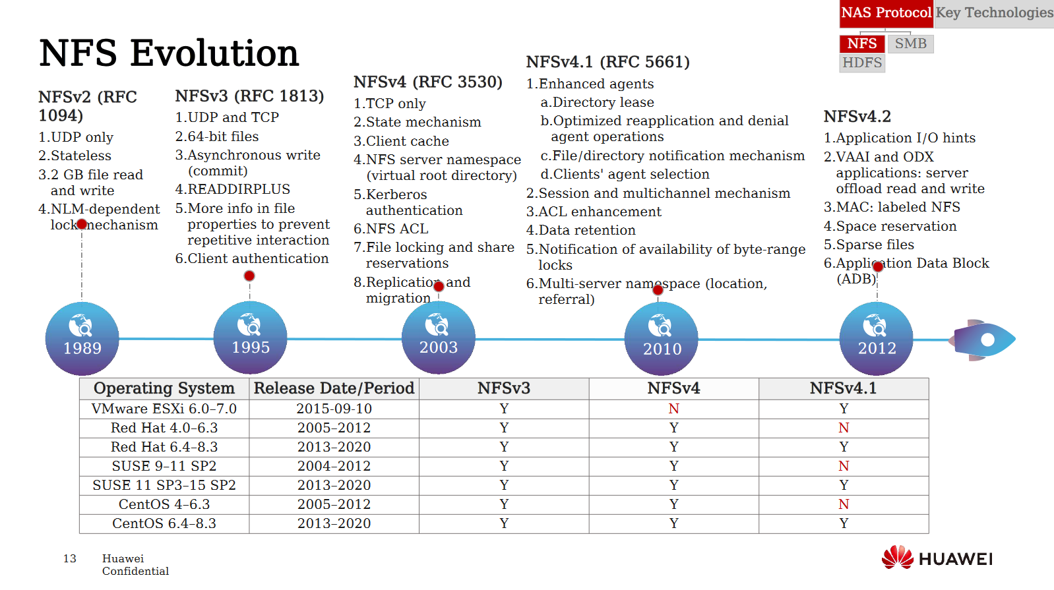
Notes:
Эволюция NFS
Текст: Краткий обзор ключевых возможностей каждой версии NFS:
NFSv2: Только UDP, без состояния, файлы до 2 ГБ.
NFSv3: Поддержка TCP, 64-битные файлы, асинхронная запись.
NFSv4: Только TCP, механизм состояния, кэширование, безопасная аутентификация, ACL.
NFSv4.1: Сессии и мультиплексирование, улучшенные агенты, пространство имен с несколькими серверами.
NFSv4.2: Подсказки ввода-вывода, оффлоад операций, разреженные файлы.
Таблица поддержки версий NFS в различных операционных системах.

Slide 16
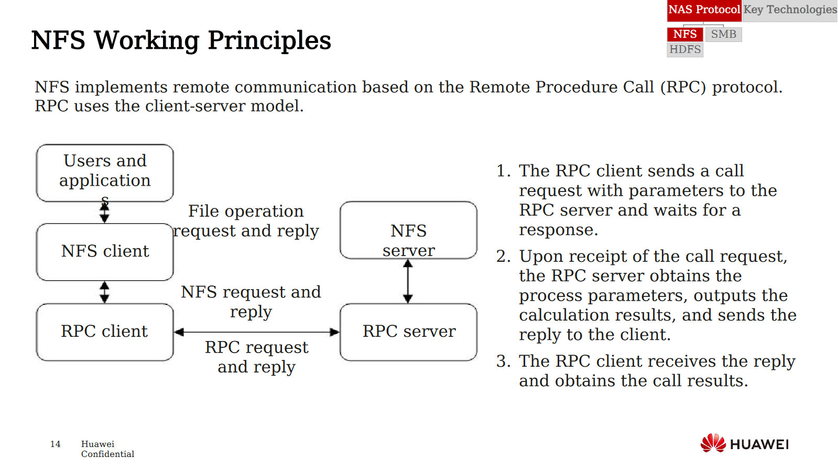
Notes:
Принципы работы NFS
Текст: NFS использует для удаленного взаимодействия протокол RPC (Удаленный вызов процедур) по модели клиент-сервер.
RPC-клиент отправляет запрос с параметрами и ждет ответа.
RPC-сервер обрабатывает запрос и отправляет ответ.
RPC-клиент получает ответ и результат вызова.
Принципы работы NFS
NFS реализует удаленную связь на основе протокола удаленного вызова процедур (RPC).
RPC использует модель клиент-сервер.
1. Клиент RPC отправляет запрос вызова с параметрами на сервер RPC и ждет ответа.
2. Получив запрос вызова, сервер RPC получает параметры процесса, выводит результаты расчета и отправляет ответ клиенту.
3. Клиент RPC получает ответ и получает результаты вызова.

Slide 17
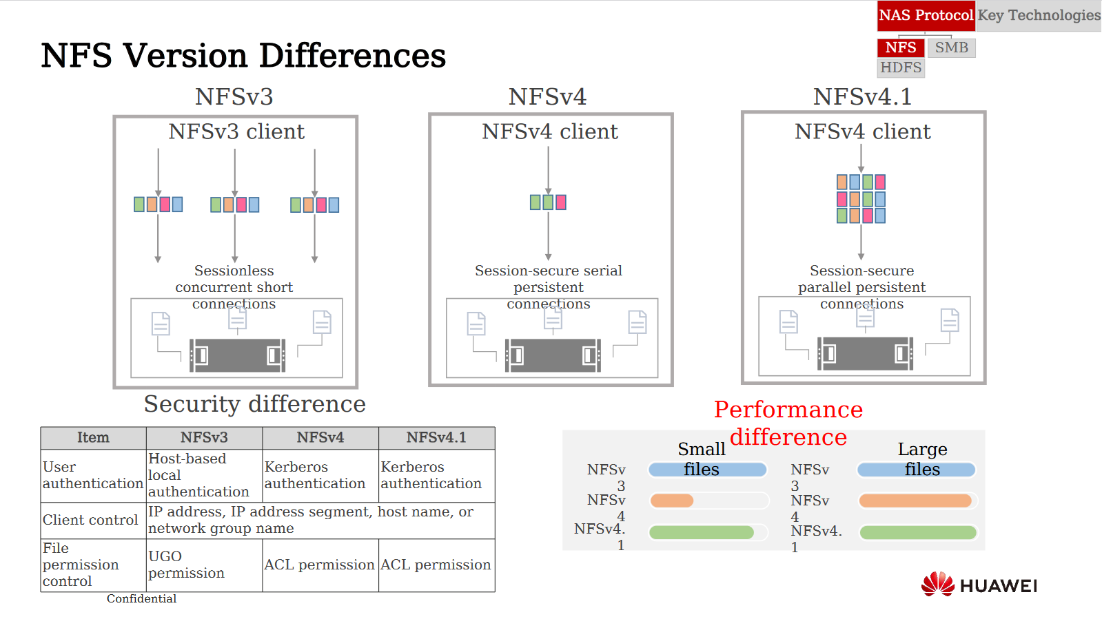
Notes:
Различия версий NFS
Текст: Ключевые различия между версиями:
NFSv3: Без сессий, параллельные короткие соединения, аутентификация на основе хоста, управление правами UGO.
NFSv4: Сессии, безопасные последовательные постоянные соединения, аутентификация Kerberos, управление правами ACL.
NFSv4.1: Сессии, безопасные параллельные постоянные соединения, повышенная производительность.

Slide 18
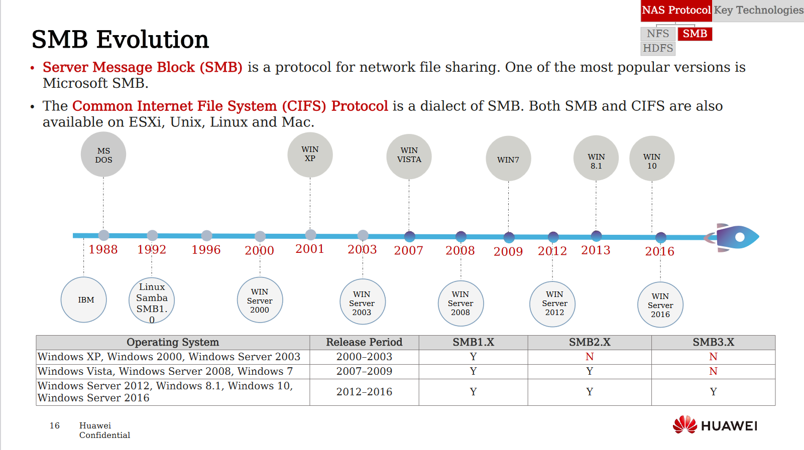
Notes:
Эволюция SMB
Текст: SMB — это протокол для сетевого общего доступа к файлам. CIFS — это диалект SMB. Оба используются в Windows, ESXi, Unix, Linux.
Таблица показывает поддержку версий SMB (1.X, 2.X, 3.X) в различных ОС Windows и историю развития протокола.
SMB Evolution
• Server Message Block (SMB) — это протокол для обмена файлами по сети. Одна из самых популярных версий — Microsoft SMB.
• Common Internet File System (CIFS) Protocol — это диалект SMB. SMB и CIFS также доступны в ESXi, Unix, Linux и Mac.

Slide 19
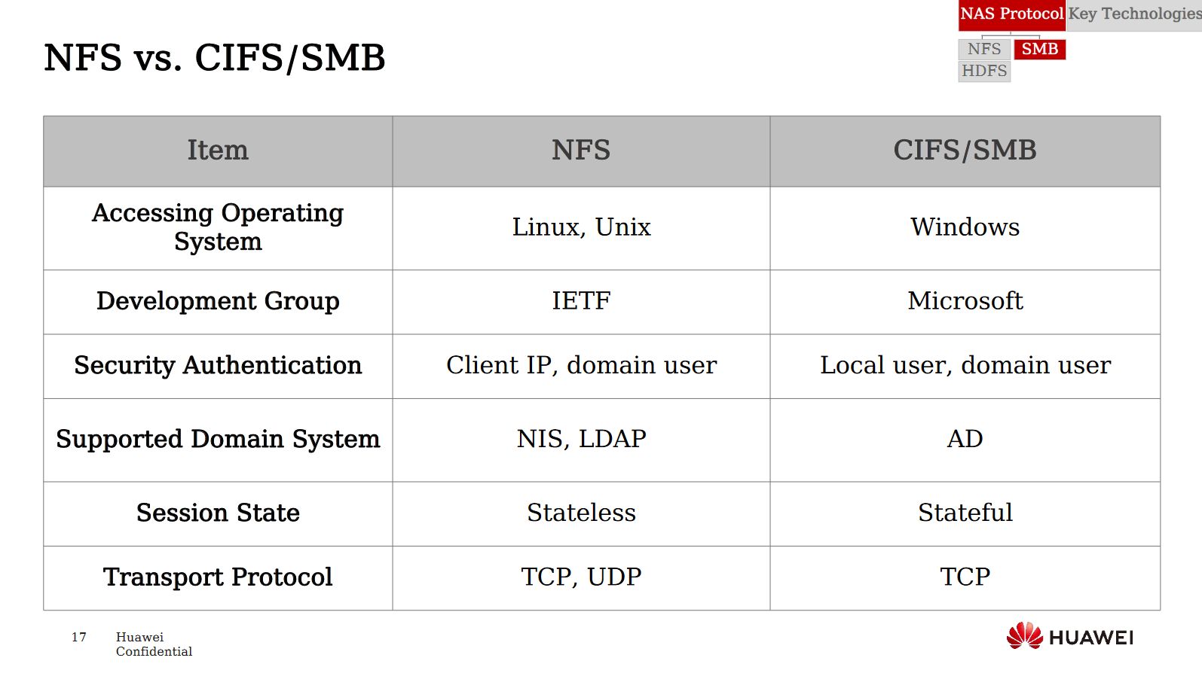
Notes:
NFS vs. CIFS/SMB
Текст: Сравнительная таблица протоколов:
ОС: NFS — Linux/Unix; CIFS — Windows.
Разработчик: IETF vs. Microsoft.
Аутентификация: IP-адрес клиента, доменный пользователь vs. локальный пользователь, доменный пользователь.
Доменная система: NIS, LDAP vs. AD.
Состояние сессии: Без состояния vs. С состоянием.
Транспортный протокол: TCP, UDP vs. TCP.

Slide 20
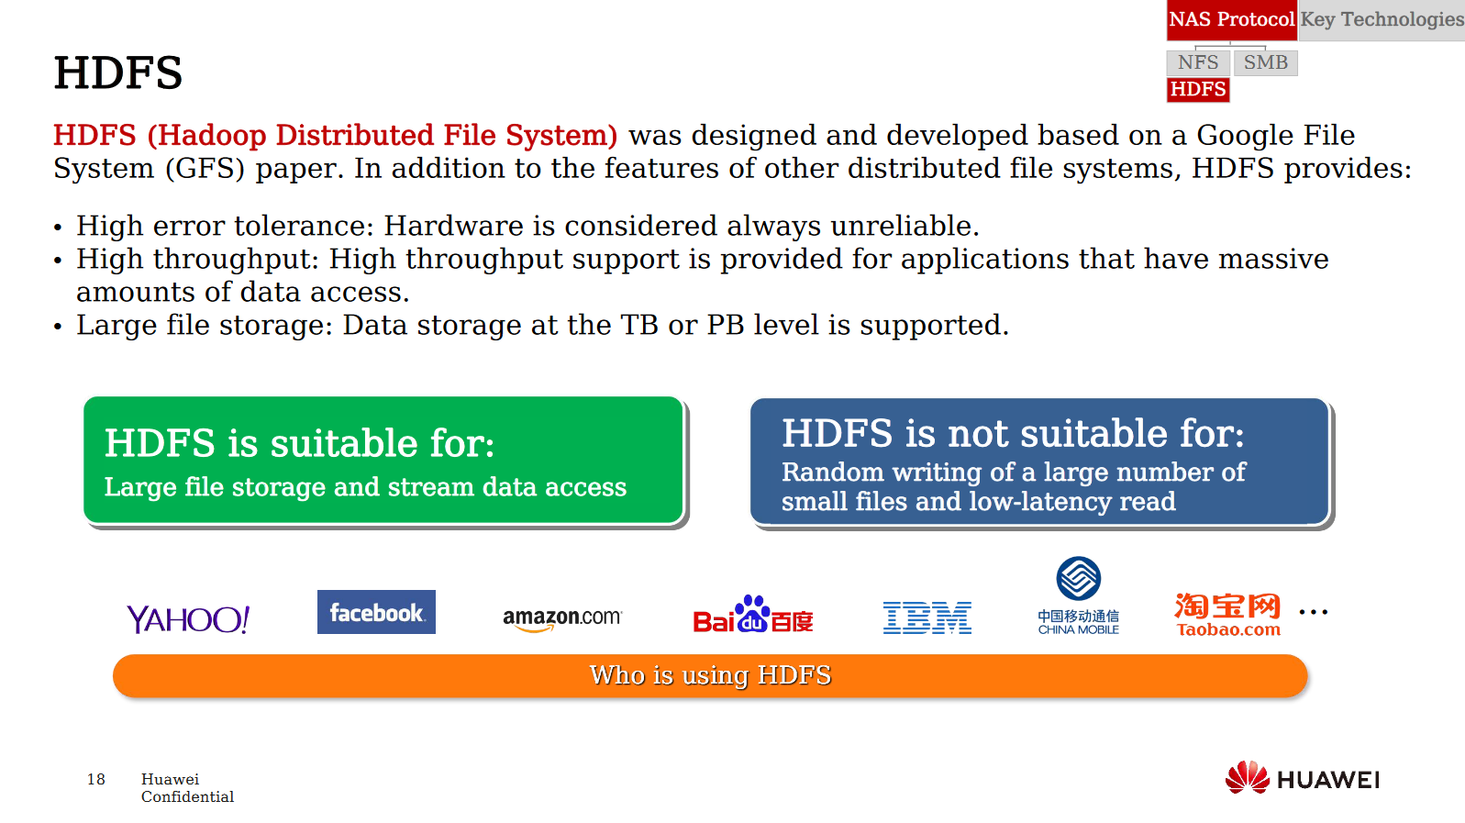
Notes:
HDFS
Текст: HDFS — распределенная файловая система Hadoop, разработанная на основе концепций Google File System.
Ключевые особенности: Высокая отказоустойчивость, высокая пропускная способность, хранение очень больших файлов (ТБ/ПБ).
Подходит для: Хранения больших файлов и потокового доступа.
Не подходит для: Множественной произвольной записи мелких файлов и чтения с низкой задержкой.
Используется такими компаниями, как Yahoo!, Facebook, Amazon,百度, IBM.
HDFS (распределенная файловая система Hadoop) была спроектирована и разработана на основе документа Google File System (GFS). В дополнение к функциям других распределенных файловых систем HDFS обеспечивает:
• Высокая устойчивость к ошибкам: оборудование всегда считается ненадежным.
• Высокая пропускная способность: поддержка высокой пропускной способности предоставляется для приложений, которые имеют доступ к огромным объемам данных.
• Большое файловое хранилище: поддерживается хранение данных на уровне ТБ или ПБ.

Slide 21
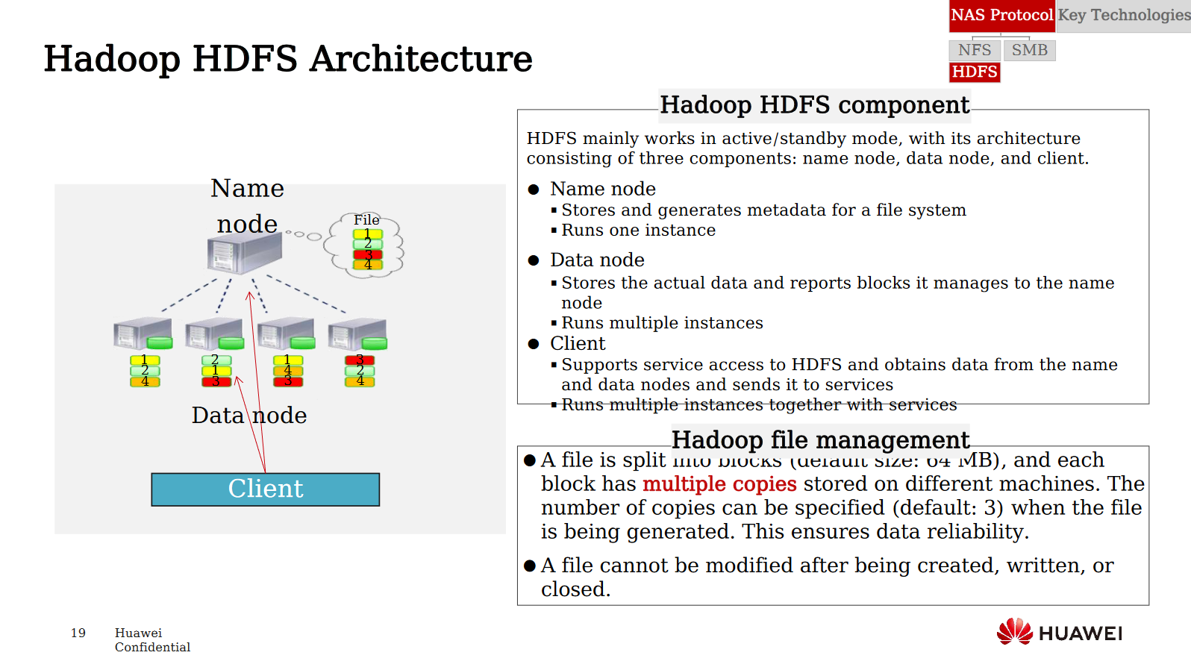
Notes:
Архитектура Hadoop HDFS
Текст: Архитектура HDFS активный-резервный состоит из трех компонентов:
Name Node: Хранит метаданные, один экземпляр.
Data Node: Хранит фактические данные, много экземпляров.
Client: Обеспечивает доступ к HDFS, много экземпляров.
Управление файлами: Файл разбивается на блоки (по умолчанию 128 МБ), каждый блок реплицируется (по умолчанию 3 копии). Файл неизменяем после создания.
HDFS в основном работает в активном/резервном режиме, а его архитектура состоит из трех компонентов: узла имени, узла данных и клиента.
Компоненты
Узел метаданных
Хранит и генерирует метаданные для файловой системы
Запускает инстанс
Узел данных
Хранит фактические данные и сообщает о блоках, которыми он управляет, в узле имени
Запускает несколько инстансов
Клиент
Поддерживает доступ служб к HDFS и получает данные из узлов имени
и данных и отправляет их службам
Запускает несколько экземпляров вместе со службами
Управление
Файл делится на блоки (размер по умолчанию: 64 МБ), и каждый блок имеет несколько копий, хранящихся на разных машинах. Количество копий может быть указано (по умолчанию: 3) при создании файла. Это обеспечивает надежность данных.
Файл не может быть изменен после создания, записи или закрытия.

Slide 22
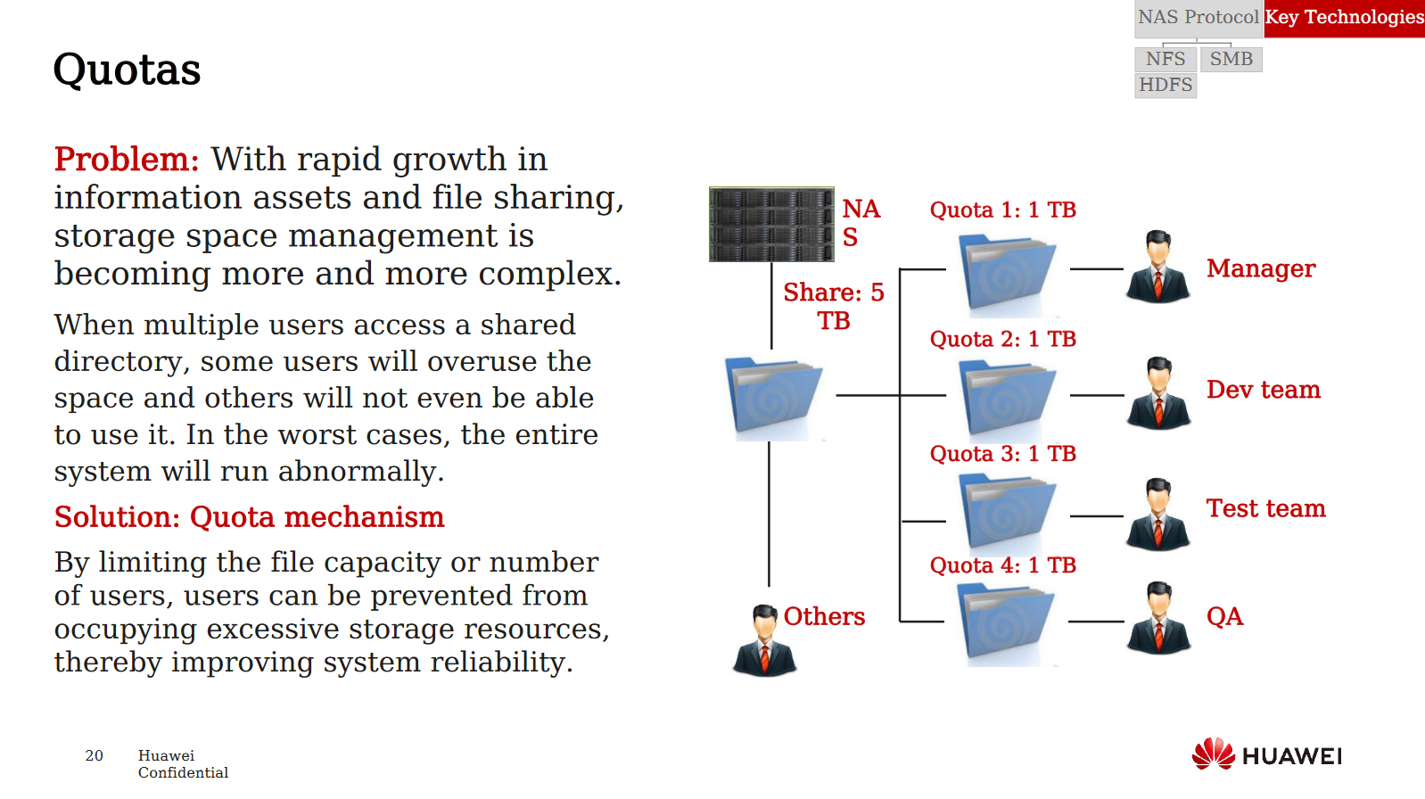
Notes:
Квоты
Текст: Проблема: При росте объемов данных и множественном доступе пользователи могут злоупотреблять пространством, что приводит к сбоям системы.
Решение: Механизм квот. Ограничение емкости или количества файлов для пользователей предотвращает чрезмерное потребление ресурсов и повышает надежность системы.
Пример: Общий ресурс 5 ТБ с квотами по 1 ТБ для разных подразделений.
Проблема:
С быстрым ростом информационных активов и обмена файлами, управление пространством хранения становится все более и более сложным.
Когда несколько пользователей обращаются к общему каталогу, некоторые пользователи будут перегружать пространство, а другие даже не смогут его использовать. В худшем случае вся
система будет работать ненормально.
Решение: Механизм квот
Ограничивая емкость файла или количество пользователей, можно предотвратить занятие пользователями чрезмерных ресурсов хранения, тем самым повышая надежность системы.

Slide 23
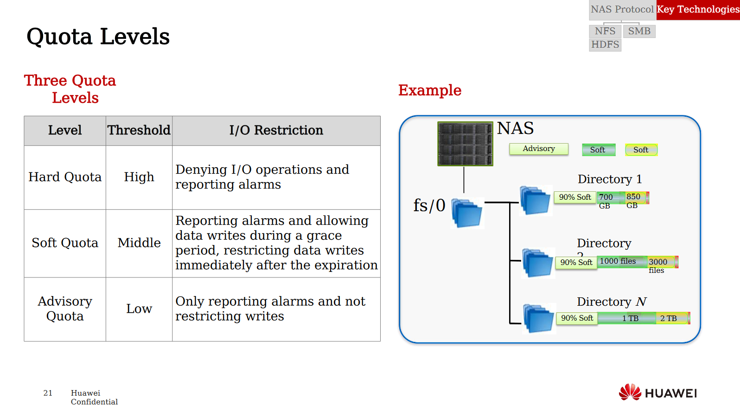
Notes:
Уровни квот
Текст: Существует три уровня квот:
Жесткая квота: Высокий порог. Запрет операций ввода-вывода и генерация тревог.
Мягкая квота: Средний порог. Тревоги и разрешение на запись в течение льготного периода, с ограничением после его окончания.
Предупреждающая квота: Низкий порог. Только тревоги, без ограничений на запись.
Примеры применения к разным директориям.

Slide 24
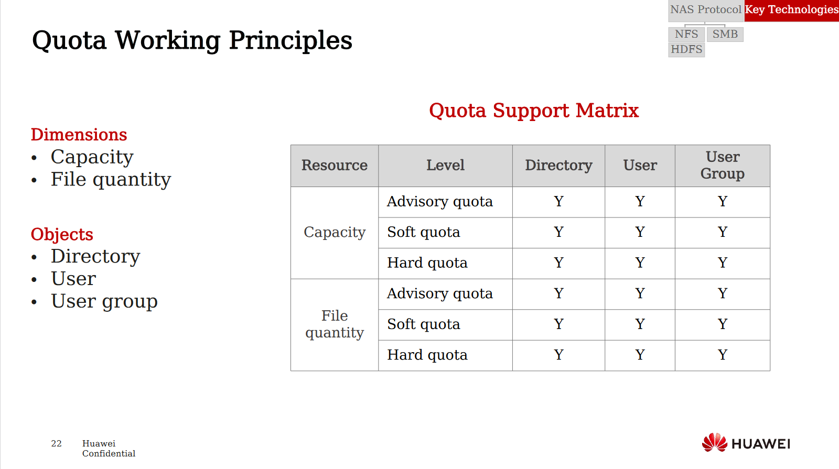
Notes:
Принципы работы квот
Текст: Квоты определяются по двум параметрам: емкость и количество файлов.
Применяются к объектам: директория, пользователь, группа пользователей.
Таблица показывает поддержку всех комбинаций параметров, объектов и уровней квот.

Slide 25
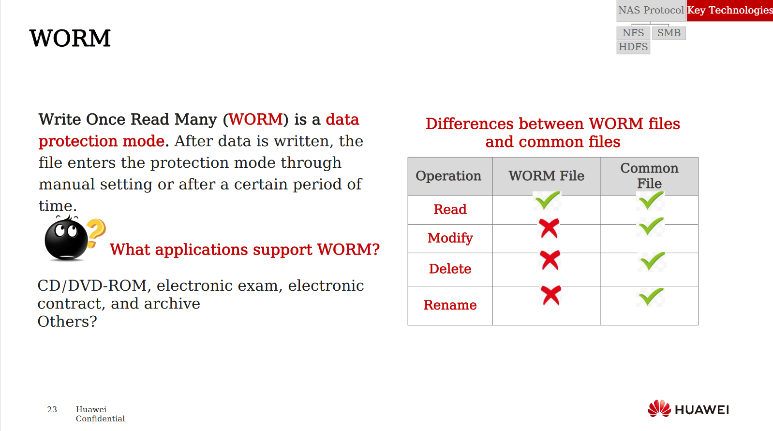
Notes:
WORM
Текст: WORM — режим защиты данных. После записи файл переходит в защищенный режим вручную или по истечении времени.
Применения: CD/DVD, электронные экзамены, контракты, архивы.
Сравнение с обычным файлом: WORM-файл допускает только чтение. Запрещены изменение, удаление, переименование.
Write Once Read Many (WORM) — это режим защиты данных. После записи данных файл переходит в режим защиты посредством ручной настройки или через определенный промежуток времени.
Примеры
CD/DVD-ROM, электронный экзамен, электронный контракт и архив

Slide 26
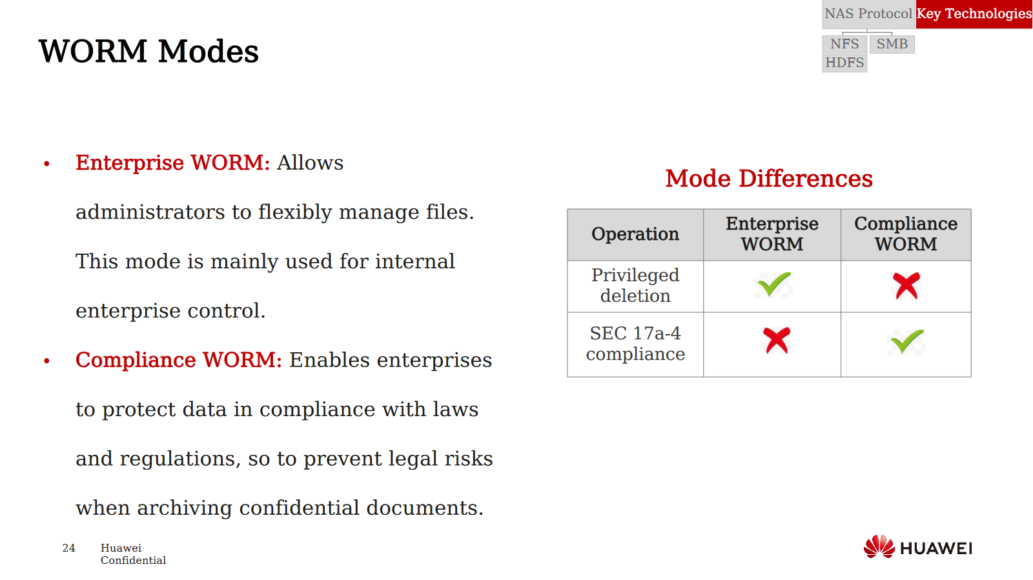
Notes:
Режимы WORM
Текст: Два основных режима:
Enterprise WORM: Гибкое управление файлами администратором для внутреннего контроля.
Compliance WORM: Соответствие нормативным требованиям для защиты конфиденциальных архивов.
Ключевое отличие: Привилегированное удаление возможно в Enterprise WORM и запрещено в Compliance WORM. Compliance WORM соответствует стандарту SEC 17a-4.
• Enterprise WORM: позволяет администраторам гибко управлять файлами.
Этот режим в основном используется для внутреннего контроля предприятия.
• Compliance WORM: позволяет предприятиям защищать данные в соответствии с законами и правилами, чтобы предотвратить правовые риски при архивировании конфиденциальных документов.

Slide 27
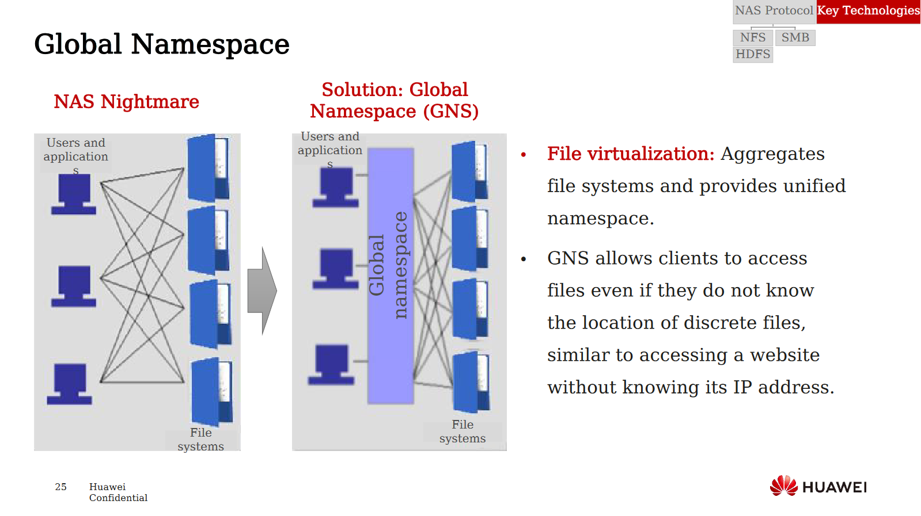
Notes:
Глобальное пространство имен (GNS)
Текст: Проблема: Разрозненные файловые системы усложняют управление и доступ для пользователей и приложений.
Решение: Глобальное пространство имен. Виртуализация файловых систем, предоставляющая единое унифицированное пространство имен. Клиенты получают доступ к файлам, не зная их физического расположения.
• Виртуализация файлов: объединяет файловые системы и обеспечивает единое пространство имен.
• GNS позволяет клиентам получать доступ к файлам, даже если они не знают местоположение отдельных файлов, аналогично доступу к веб-сайту, не зная его IP-адреса.

Slide 28
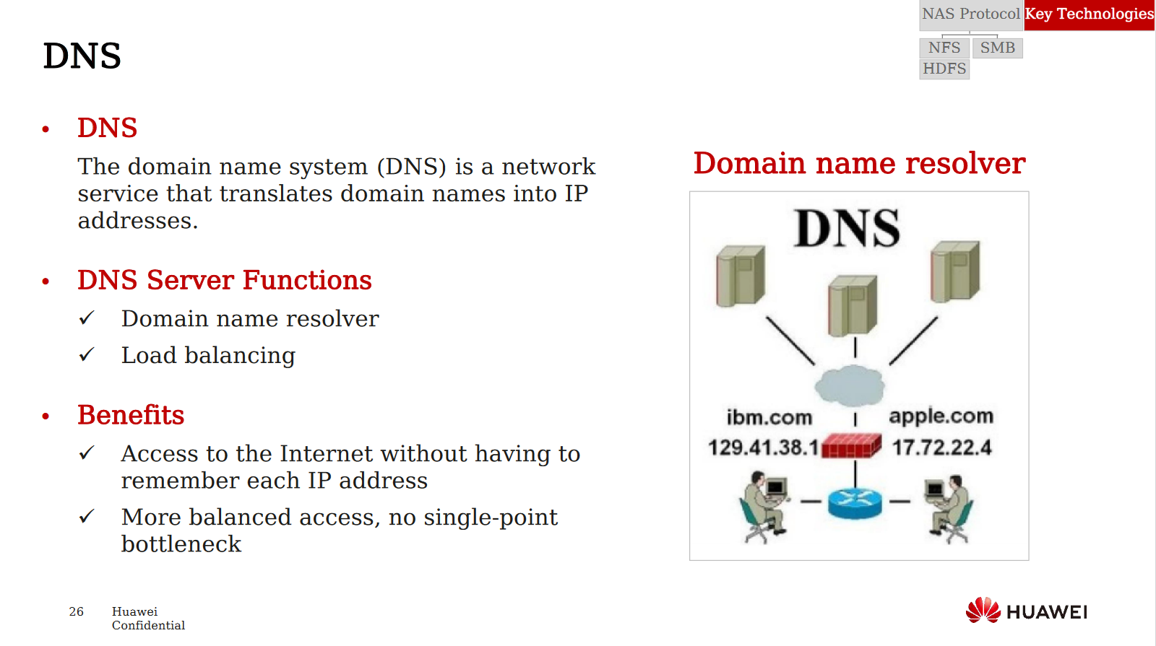
Notes:
DNS
Текст: DNS — сетевая служба, преобразующая доменные имена в IP-адреса.
Функции DNS-сервера: Разрешение доменных имен и балансировка нагрузки.
Преимущества: Доступ в Интернет без запоминания IP-адресов; сбалансированный доступ, отсутствие единой точки отказа.
• DNS
Система доменных имен (DNS) — это сетевая служба, которая преобразует доменные имена в IP-адреса.
• Функции DNS-сервера
Преобразователь доменных имен
Балансировка нагрузки
• Преимущества
Доступ к Интернету без необходимости
запоминать каждый IP-адрес
Более сбалансированный доступ, отсутствие
узкого места в одной точке

Slide 29
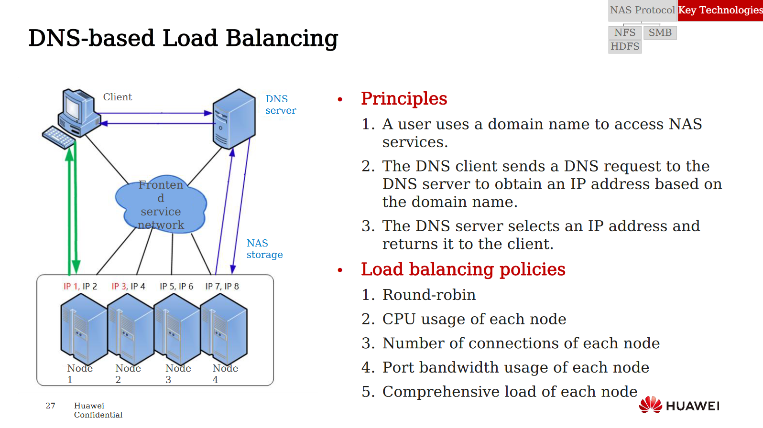
Notes:
Балансировка нагрузки на основе DNS
Текст: Принцип работы:
Пользователь обращается к службам NAS по доменному имени.
DNS-клиент отправляет запрос на DNS-сервер.
DNS-сервер выбирает IP-адрес по политике балансировки и возвращает клиенту.
Политики балансировки: Round-robin, загрузка CPU, количество соединений, использование полосы пропускания, комплексная нагрузка.
• Принципы
1. Пользователь использует доменное имя для доступа к службам NAS.
2. DNS-клиент отправляет DNS-запрос на DNS-сервер, чтобы получить IP-адрес на основе доменного имени.
3. DNS-сервер выбирает IP-адрес и возвращает его клиенту.
• Политики балансировки нагрузки
1. Циклический перебор
2. Использование ЦП каждым узлом
3. Количество подключений каждого узла
4. Использование полосы пропускания порта каждым узлом
5. Комплексная нагрузка каждого узла

Slide 30
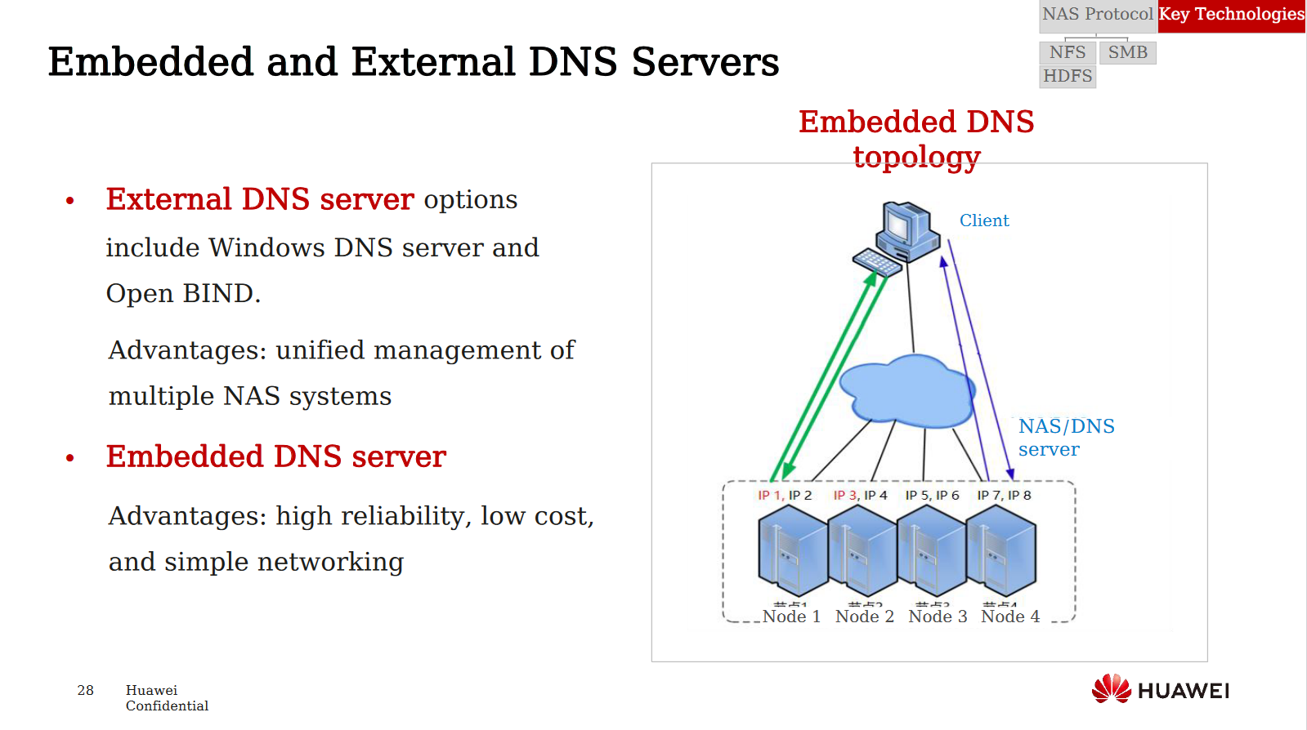
Notes:
Встроенный и внешний DNS-серверы
Текст:
Внешний DNS (Windows DNS, BIND): Преимущество — единое управление несколькими системами NAS.
Встроенный DNS: Преимущества — высокая надежность, низкая стоимость, простая схема сети.
• Варианты внешнего DNS-сервера включают DNS-сервер Windows и Open BIND.
Преимущества: унифицированное управление несколькими системами NAS
• Встроенный DNS-сервер
Преимущества: высокая надежность, низкая стоимость и простота работы в сети

Slide 31
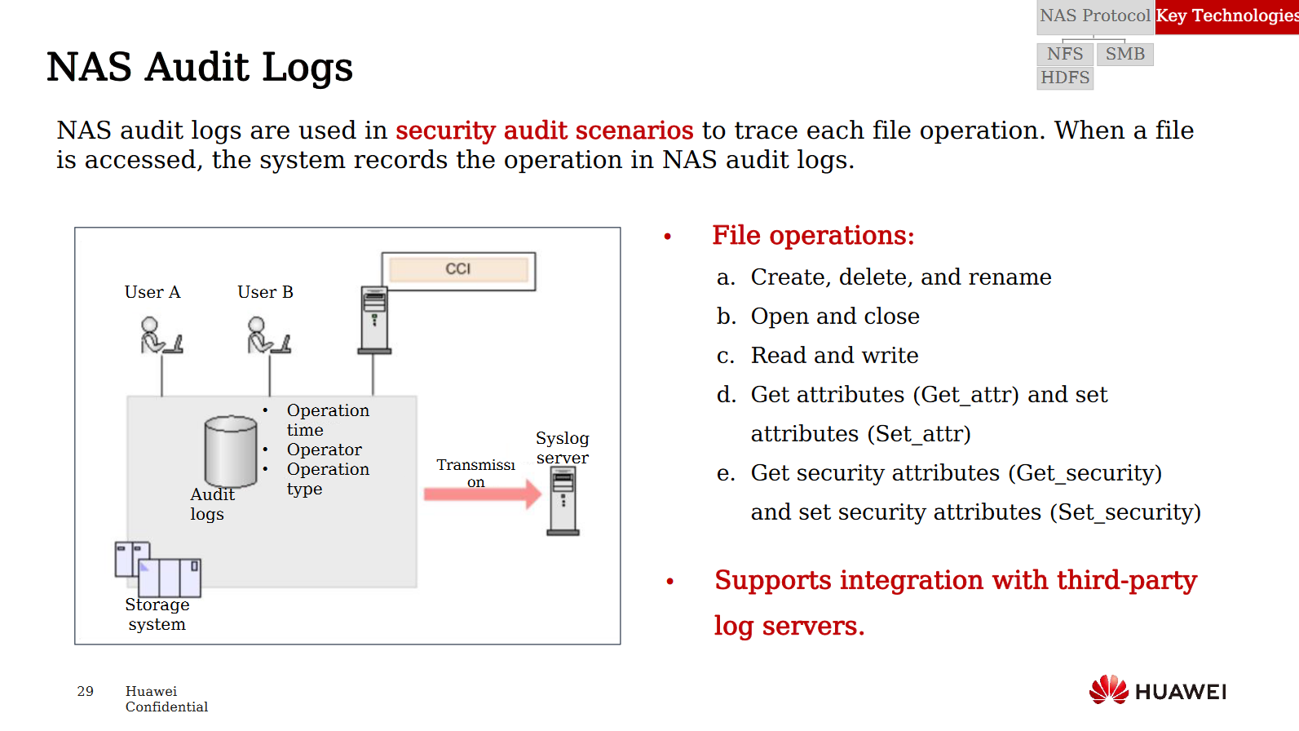
Notes:
Аудит-логи NAS
Текст: Аудит-логи NAS используются в сценариях безопасности для отслеживания каждой файловой операции. Система записывает в лог время, оператора, тип операции и объект.
Поддерживаемые операции: создание, удаление, переименование, открытие, закрытие, чтение, запись, работа с атрибутами.
Интеграция: Поддержка отправки логов на сторонние syslog-серверы.
Журналы аудита NAS используются в сценариях аудита безопасности для отслеживания каждой файловой операции. Когда файл доступен, система записывает операцию в журналы аудита NAS.

Slide 32
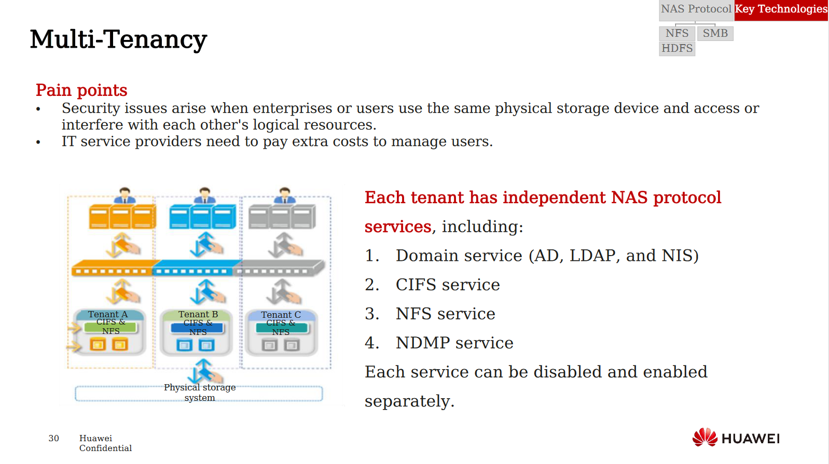
Notes:
Мультитенантность
Текст: Проблема: Совместное использование физического хранилища разными предприятиями или пользователями создает риски безопасности и увеличивает затраты на управление.
Решение: Мультитенантность. Каждый тенант получает независимые службы NAS: доменные службы (AD, LDAP, NIS), CIFS, NFS, NDMP. Каждую службу можно включать и отключать отдельно.
Болевые точки
• Проблемы безопасности возникают, когда предприятия или пользователи используют одно и то же физическое устройство хранения данных и получают доступ к логическим ресурсам друг друга или вмешиваются в них.
• Поставщики ИТ-услуг должны нести дополнительные расходы на управление пользователями.
Каждый арендатор имеет независимые службы протокола NAS, включая:
1. Служба домена (AD, LDAP и NIS)
2. Служба CIFS
3. Служба NFS
4. Служба NDMP
Каждая служба может быть отключена и включена отдельно.

Slide 33
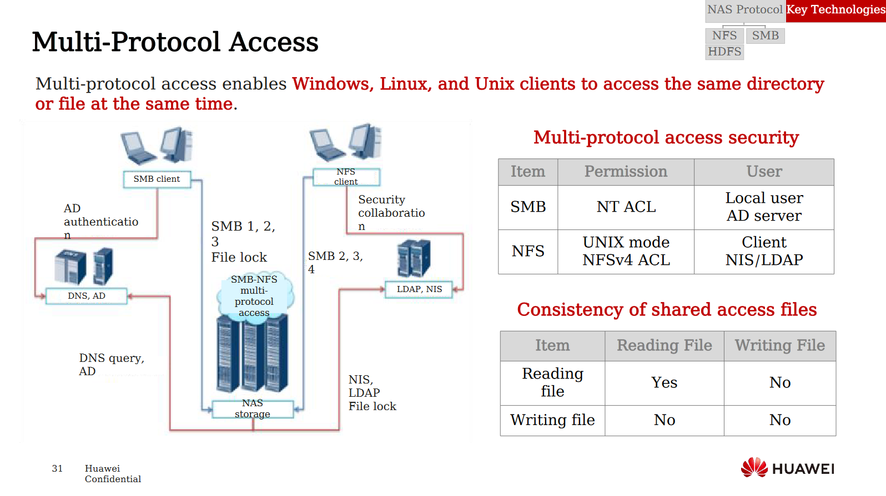
Notes:
Многопротокольный доступ
Текст: Многопротокольный доступ позволяет клиентам Windows, Linux и Unix одновременно обращаться к одной и той же директории или файлу.
Сложность: Обеспечение безопасности и согласованности прав доступа.
Сравнение моделей безопасности: SMB использует NT ACL и аутентификацию через AD. NFS использует UNIX mode/NFSv4 ACL и аутентификацию через NIS/LDAP.
Блокировки файлов: Решаются на уровне системы хранения.
Многопротокольный доступ позволяет клиентам Windows, Linux и Unix получать доступ к одному и тому же каталогу или файлу одновременно.

Slide 34
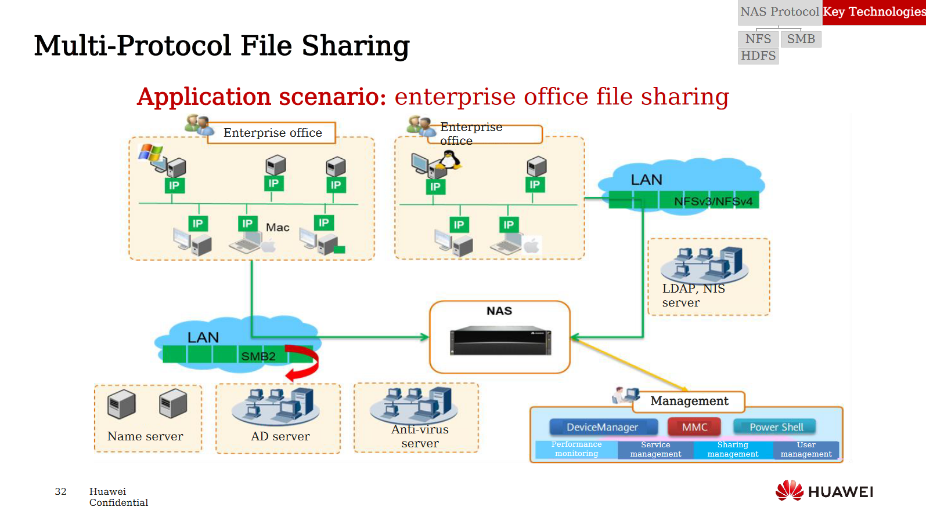
Notes:
Общий доступ по нескольким протоколам
Текст: Сценарий применения: Файловый обмен в офисе предприятия.
Описание: Клиенты Mac, Windows и Linux получают доступ к общим ресурсам на NAS по протоколам SMB и NFS. Аутентификация осуществляется через LDAP/NIS сервер. Управление — через DeviceManager, MMC, PowerShell.

Slide 35

Notes:
Содержание (Раздел 3)
Текст: Переходим к третьему разделу: Продукты.

Slide 36
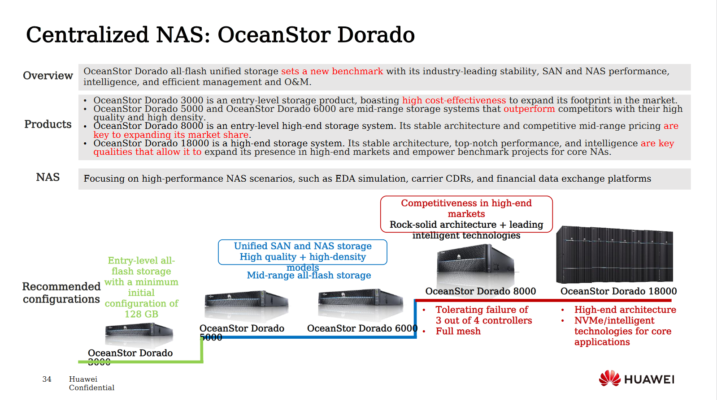
Notes:
Централизованное NAS: OceanStor Dorado
Текст: OceanStor Dorado — это флэш-хранилище, объединяющее SAN и NAS. Лидер по стабильности, производительности и эффективности.
Линейка продуктов:
Dorado 3000: Начального уровня, стоимость-эффективность.
Dorado 5000/6000: Среднего класса, высокая плотность.
Dorado 8000: Старшая модель среднего класса.
Dorado 18000: Высшего класса, для критичных нагрузок.
Сценарии NAS: Высокопроизводительные задачи: EDA-симуляция, CDR операторов, финансовые платформы.

Slide 37
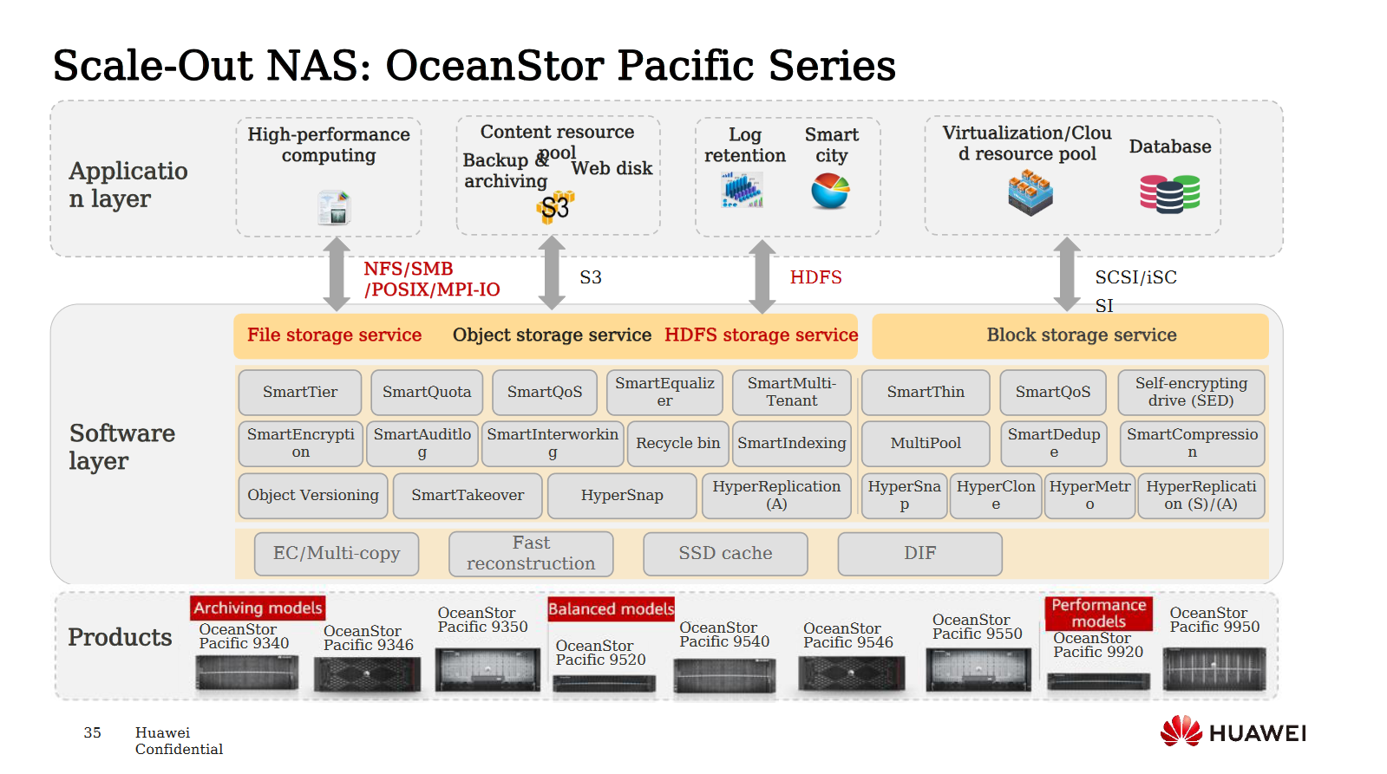
Notes:
Масштабируемое NAS: серия OceanStor Pacific
Текст: OceanStor Pacific — масштабируемое хранилище следующего поколения.
Поддерживаемые сервисы: Файловый (NFS/SMB/POSIX), объектный (S3), HDFS, блочный (SCSI/iSCSI).
Функции ПО: Умное распределение по уровням, квоты, QoS, дедупликация, шифрование, репликация и др.
Модели:
Архивные: 9340, 9346, 9350.
Сбалансированные: 9540, 9546, 9550.
Высокопроизводительные: 9920, 9950.

Slide 38

Notes:
Содержание (Раздел 4)
Текст: Переходим к четвертому разделу: Применение.

Slide 39
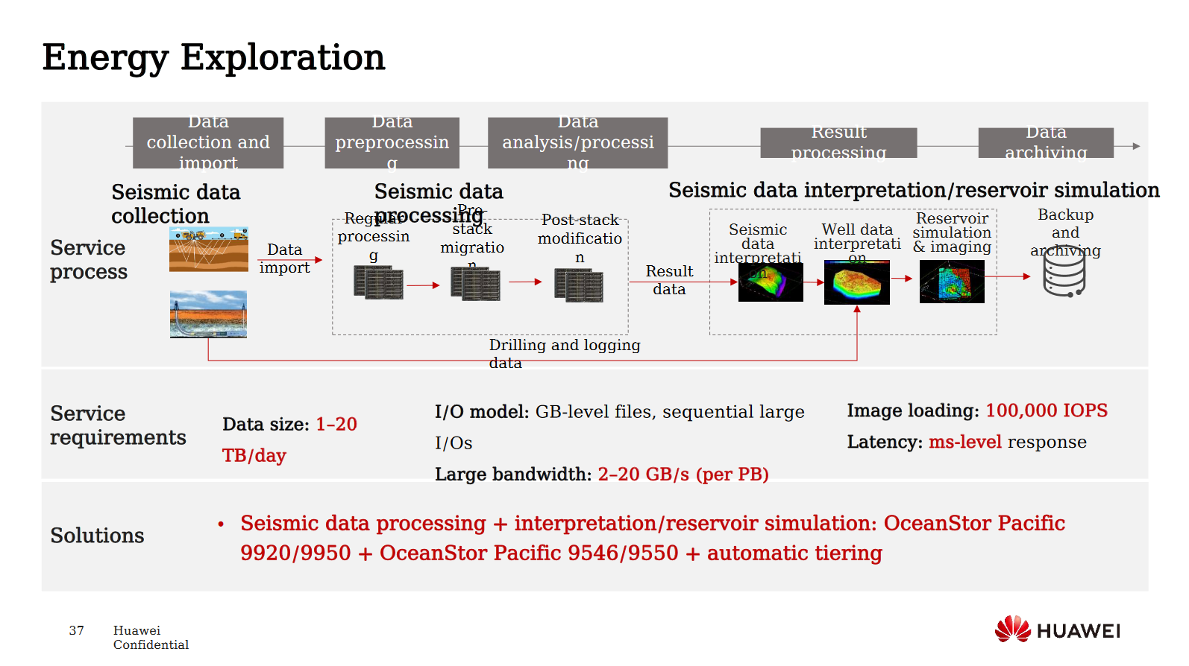
Notes:
Разведка энергоресурсов
Текст: Процесс: Сбор -> Импорт -> Обработка -> Анализ -> Архивация.
Требования: Объем данных 1-20 ТБ/день, большие последовательные I/O, высокая пропускная способность (2-20 ГБ/с на ПБ).
Решение: OceanStor Pacific 9920/9950 (обработка) + OceanStor Pacific 9546/9550 (интерпретация) + автоматическое распределение по уровням.

Slide 40
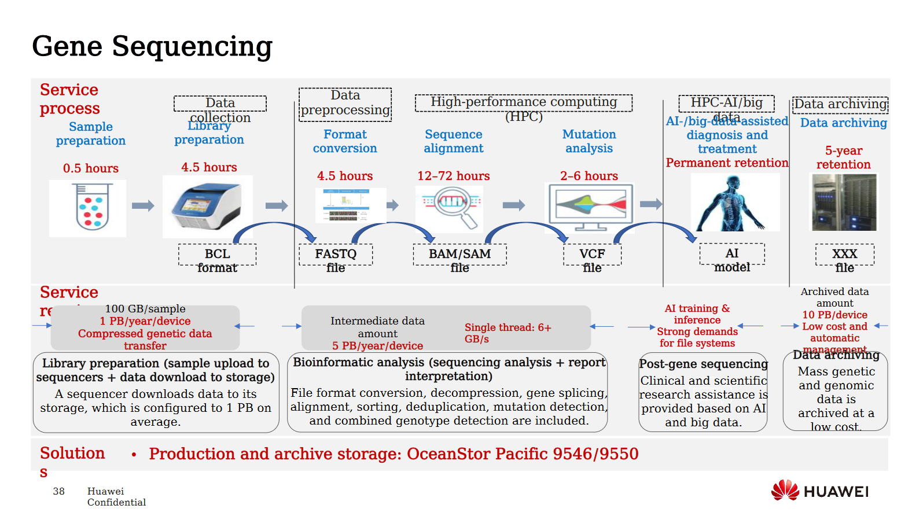
Notes:
Секвенирование генома
Текст: Процесс: Подготовка -> Построение библиотек -> Преобразование формата -> Выравнивание -> Анализ -> Архивация -> AI.
Требования: Большие объемы (1 ПБ/год/устройство), высокая пропускная способность (6+ ГБ/с на поток), низкая стоимость архивации.
Решение: OceanStor Pacific 9546/9550 для рабочих и архивных данных.

Slide 41
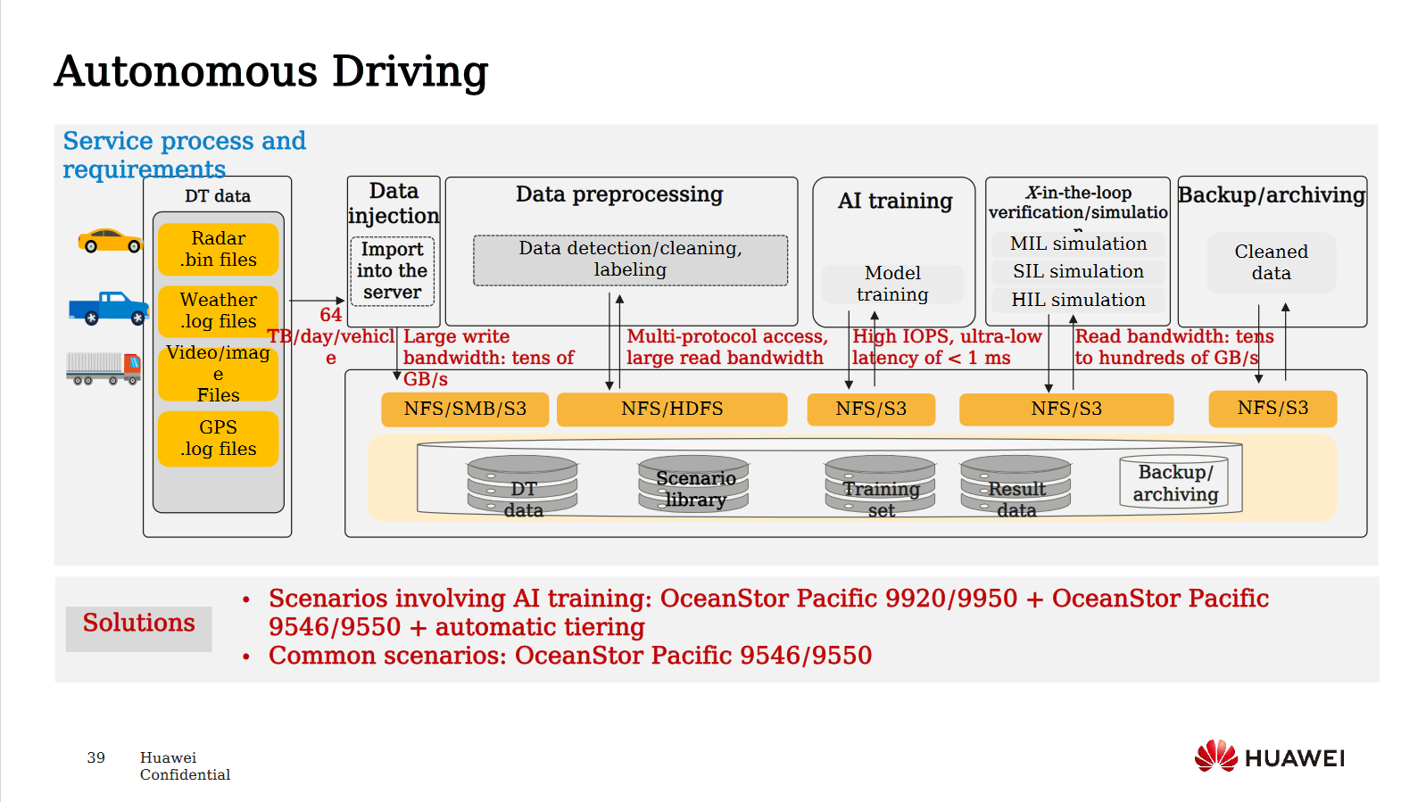
Notes:
Автономное вождение
Текст: Процесс: Ввод данных -> Препроцессинг (очистка, разметка) -> AI-обучение -> Архивация.
Требования:
Препроцессинг: Многопротокольный доступ (NFS/SMB/HDFS), большое чтение.
AI-обучение: Высокие IOPS, задержка <1 мс.
Архив: Высокая пропускная способность (десятки-сотни ГБ/с).
Решение: OceanStor Pacific 9920/9950 + 9546/9550 + автоматическое распределение по уровням.

Slide 42
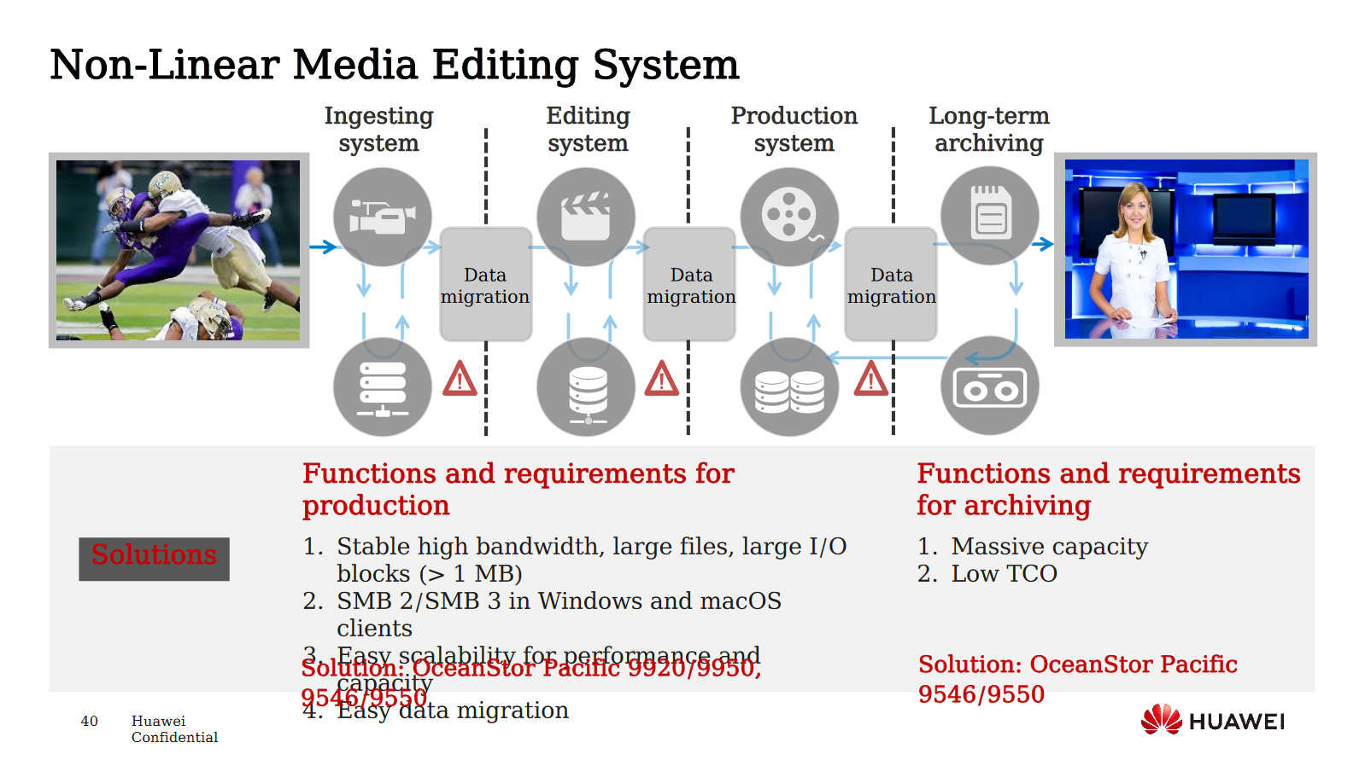
Notes:
Автономное вождение
Текст: Процесс: Ввод данных -> Препроцессинг (очистка, разметка) -> AI-обучение -> Архивация.
Требования:
Препроцессинг: Многопротокольный доступ (NFS/SMB/HDFS), большое чтение.
AI-обучение: Высокие IOPS, задержка <1 мс.
Архив: Высокая пропускная способность (десятки-сотни ГБ/с).
Решение: OceanStor Pacific 9920/9950 + 9546/9550 + автоматическое распределение по уровням.

Slide 43
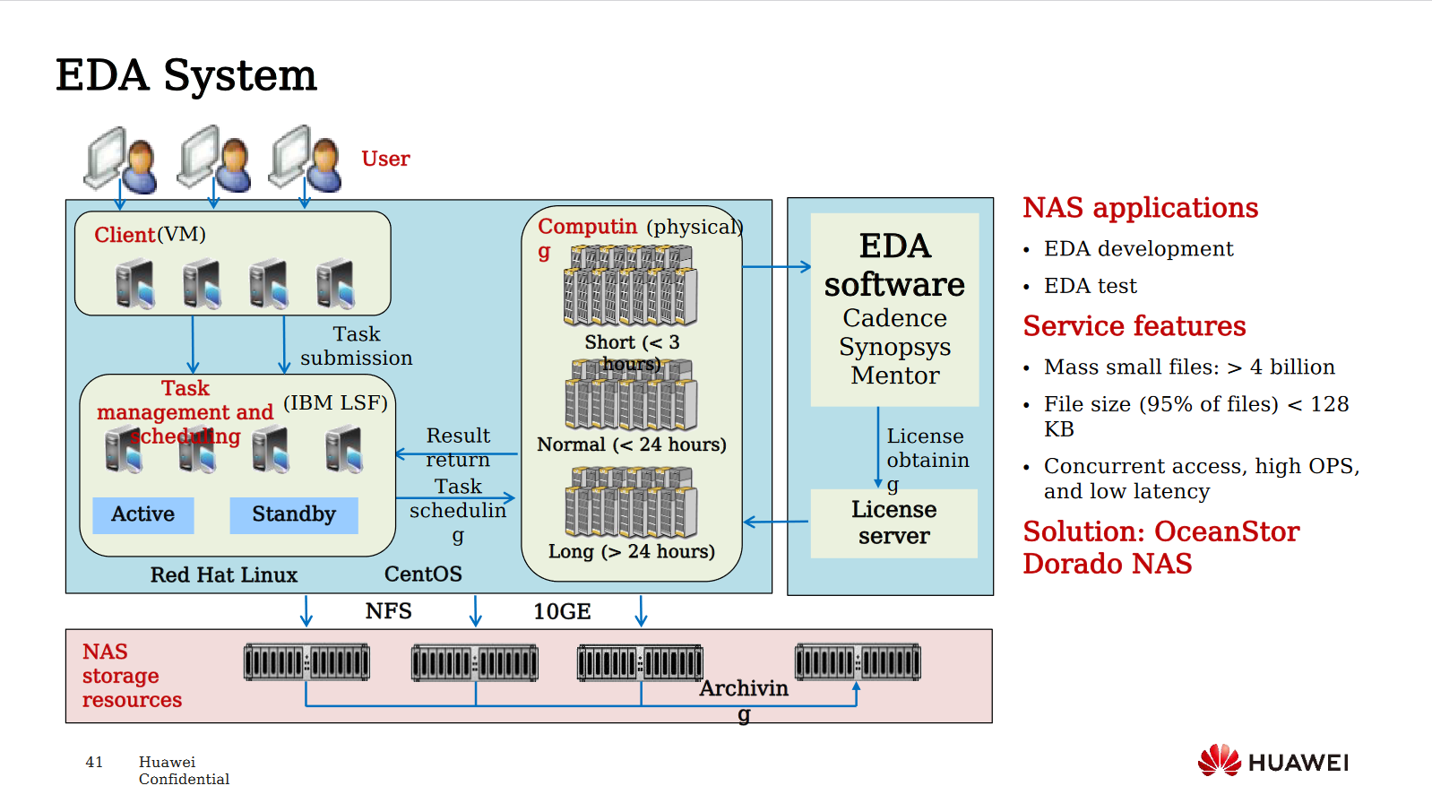
Notes:
EDA-системы
Текст: Сценарий: Проектирование и тестирование электроники (САПР).
Особенности: Масса мелких файлов (>4 млрд), 95% файлов <128 КБ, высокий OPS, низкая задержка, конкурентный доступ.
Решение: OceanStor Dorado NAS.

Slide 44
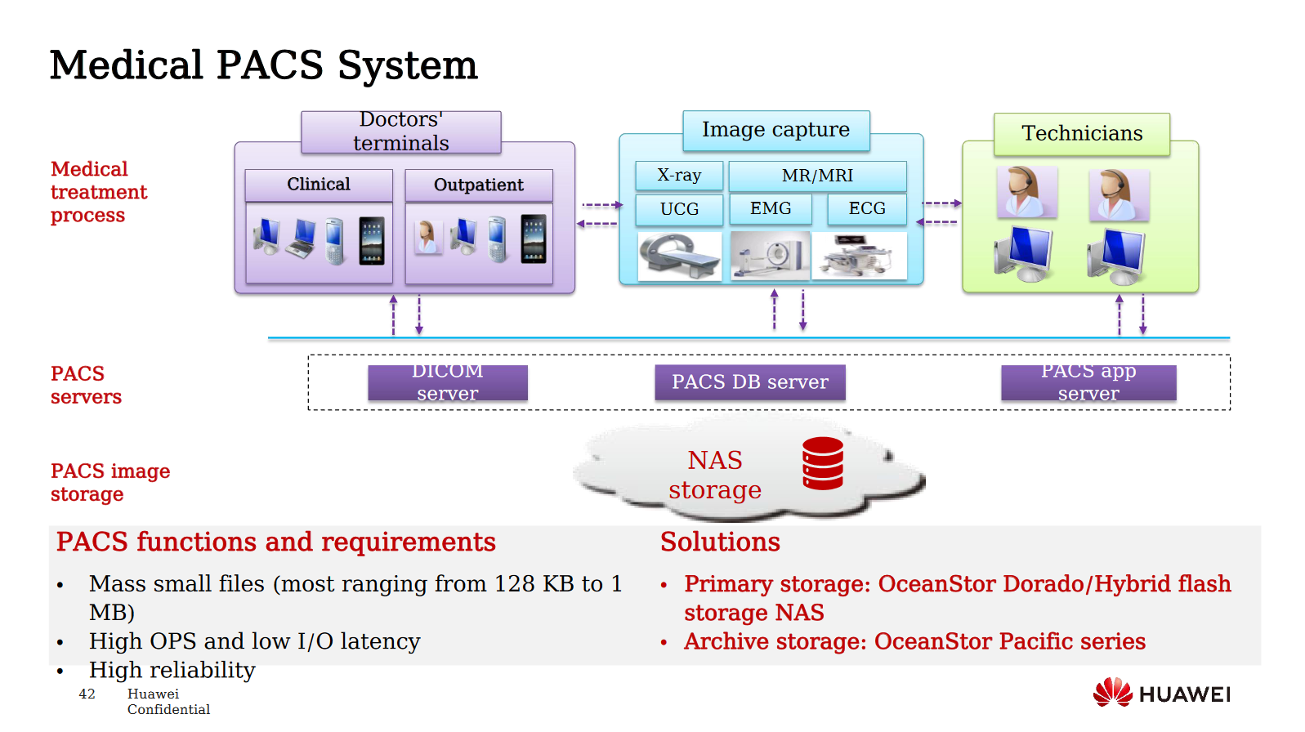
Notes:
Слайд 43: Медицинская система PACS
Текст: Процесс: Получение изображений (МРТ, рентген) -> Сервер PACS -> Хранение.
Требования: Масса мелких файлов (128 КБ - 1 МБ), высокий OPS, низкая задержка, высокая надежность.
Решение: Основное хранилище - OceanStor Dorado/Гибридное flash-хранилище. Архив - серия OceanStor Pacific.
Система архивирования и передачи медицинских снимков

Slide 45
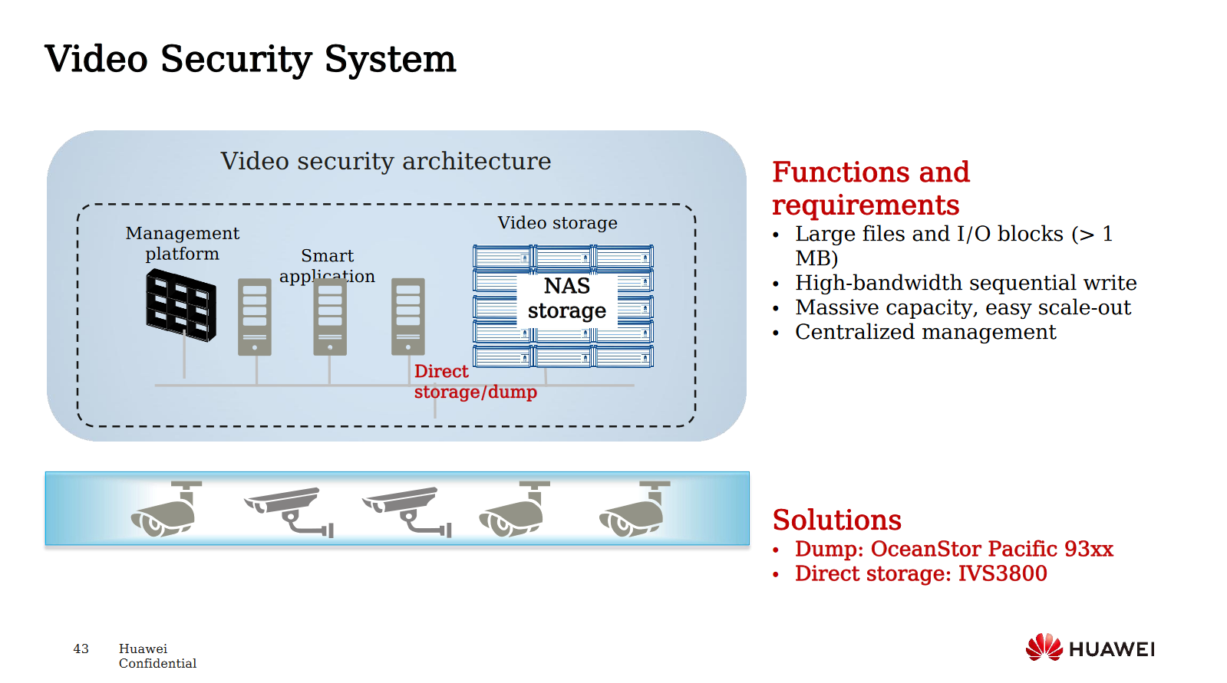
Notes:
Cистема видеонаблюдения
Текст: Архитектура: Камеры -> Платформа управления -> Хранилище (NAS).
Требования: Большие файлы и блоки I/O, высокая пропускная способность при записи, массивная емкость, простое масштабирование.
Решение: Прямое хранение - IVS3800. Сброс (dump) - OceanStor Pacific 93xx.

Slide 46
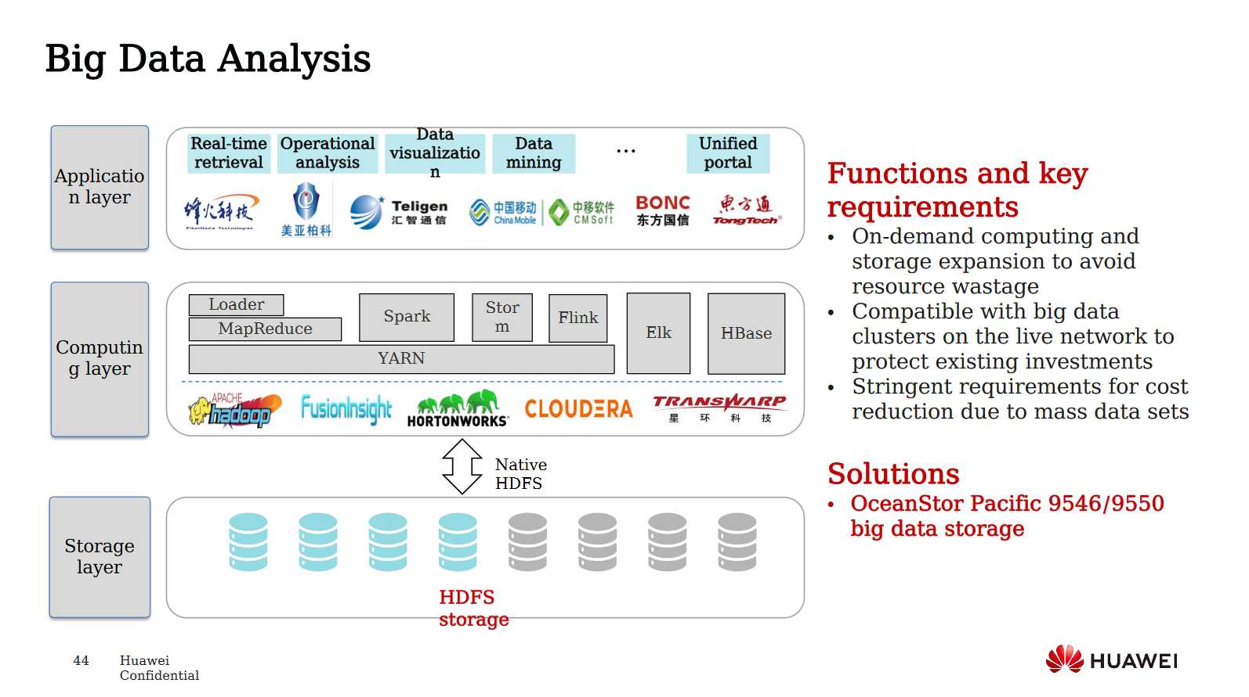
Notes:
Анализ больших данных
Текст: Стек: Приложения -> Слой вычислений (Spark, HBase) -> Слой хранения (HDFS).
Требования: Масштабирование "по требованию", совместимость с существующими кластерами, снижение стоимости хранения.
Решение: OceanStor Pacific 9546/9550 для больших данных.

Slide 47

Notes:
Завершение
Текст: Спасибо за внимание.
Миссия Huawei: Принести цифровой мир в каждый дом, каждую организацию, построив интеллектуальный мир с всеобщей связностью.

